Slide 1
Структура ОС Linux (для профессии Специалист по кибербезопасности)

Slide 2
Введение в Linux

Slide 10
Первая установка Linux

Slide 27

Шифрование диска
Анастасия Полякова
Старший инженер безопасности в «Alibaba cloud»

Slide 28
Цели и задачи урока
Цель: рассмотреть функцию шифрования диска при установке с помощью
LVM и dm-crypt, определить, для чего нужно использовать шифрование
диска.

Slide 29
Зачем применять
шифрование
Шифрование данных на устройстве - способ защиты от атак, связанных с
доступом к устройству.

Slide 30
dm-crypt
dm-crypt — система ядра Linux, позволяющая создавать блочные устройства,
шифрующие данные на лету.
Для работы с устройствами необходим ключ.

Slide 31
Загрузчик
Анастасия Полякова
Старший инженер безопасности в «Alibaba cloud»

Slide 32
Цели и задачи урока
Цель: познакомиться с понятием и функциями загрузчика ОС. Рассмотреть
доступные решения для Linux и процесс установки Grub

Slide 33
Загрузчик ОС
Загрузчик операционной системы — системное программное обеспечение,
обеспечивающее загрузку операционной системы непосредственно после
включения компьютера и начальной загрузки.

Slide 34
Функции загрузчика
●
●
обеспечивает необходимые средства для диалога с пользователем
компьютера
приводит аппаратуру компьютера в состояние, необходимое для старта ядра
операционной системы
●
●
●
загружает ядро операционной системы
формирует параметры, передаваемые ядру операционной системы
передает управление ядру операционной системы

Slide 35
Примеры
●
●
●
LILO (LINUX LOADER)
GNU GRUB
BURG

Slide 36
Аварийная загрузка и
загрузка
восстановления
Анастасия Полякова
Старший инженер безопасности в «Alibaba cloud»

Slide 37
Цели и задачи урока
Цель: познакомиться с различными вариантами загрузки и их назначением

Slide 38

Стандартная загрузка
1. Начальная загрузочная запись (MBR) загружает GRUB
2. GRUB загружает ядро
3. Ядро загружает временную корневую файловую систему и выполняет
первый процесс (init)
4. Init определяет уровень выполнения
5. Стартуют программы уровня выполнения

Slide 39
Виды нестандартных
загрузок
●
●
●
Однопользовательский режим (single user mode)
Аварийная загрузка (emergency mode)
Загрузка в режиме восстановления (rescue mode, recovery mode)

Slide 40
Однопользовательский
режим
●
●
●
●
●
●
Загружает обычное ядро системы
Минимальный набор загруженных утилит
Полный доступ к файловой системе
Не загружает графическую оболочку
Не работают сетевые сервисы (и потенциально вся сеть)
Практически все утилиты можно запустить вручную

Slide 41
Аварийная загрузка
●
●
Однопользовательский режим
Загружает ядро и оболочку (shell) с файловой системы, доступной только
для чтения
●
Сеть недоступна

Slide 42
Режим восстановления
●
●
●
●
Однопользовательский режим
Загружает стандартное ядро и оболочку
Пытается подмонтировать доступные файловые системы
Сеть недоступна

Slide 43
Структура ОС Linux

Slide 44
Устройство ОС
семейства Linux
Анастасия Полякова
Старший инженер безопасности в «Alibaba cloud»

Slide 45
Цели и задачи модуля
Цель: познакомиться с основными темами предстоящего модуля

Slide 46
В этом модуле мы
рассмотрим:
● Виды пользователей и их создание
● Пространство ядра, пространство пользователя и системные
вызовы
● Файловую систему и процесс монтирования
● Установку дополнительных программ
● Управление памятью и процесс подкачки
● Управление процессами
● Сокеты

Slide 47
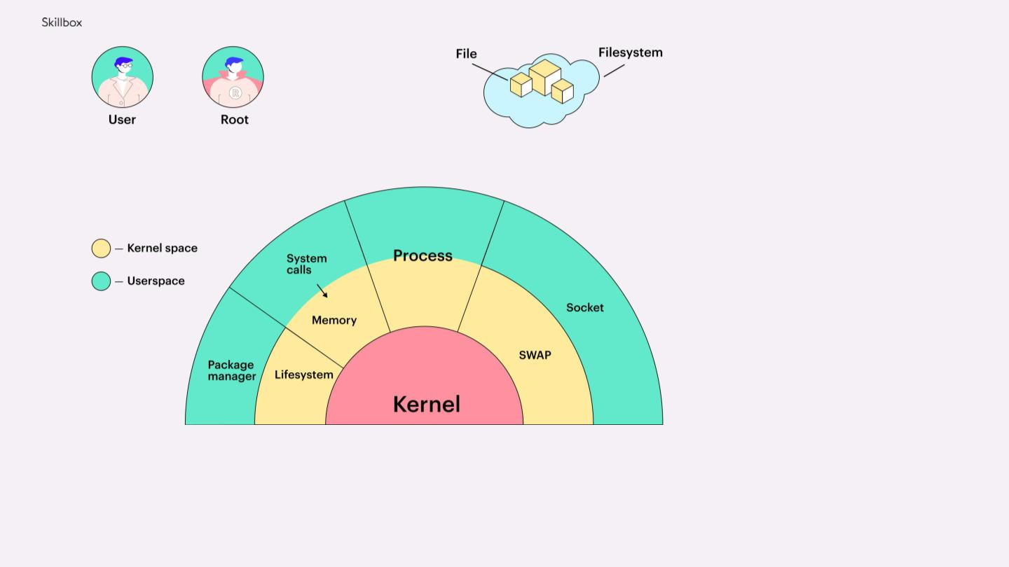

Slide 48
Пользователь
Анастасия Полякова
Старший инженер безопасности в «Alibaba cloud»

Slide 49
Цели и задачи урока
Цель: познакомиться с понятием пользователя в Linux, рассмотреть
типы
пользователей,
научиться
создавать
пользователей
и
пользоваться утилитой sudo.

Slide 50
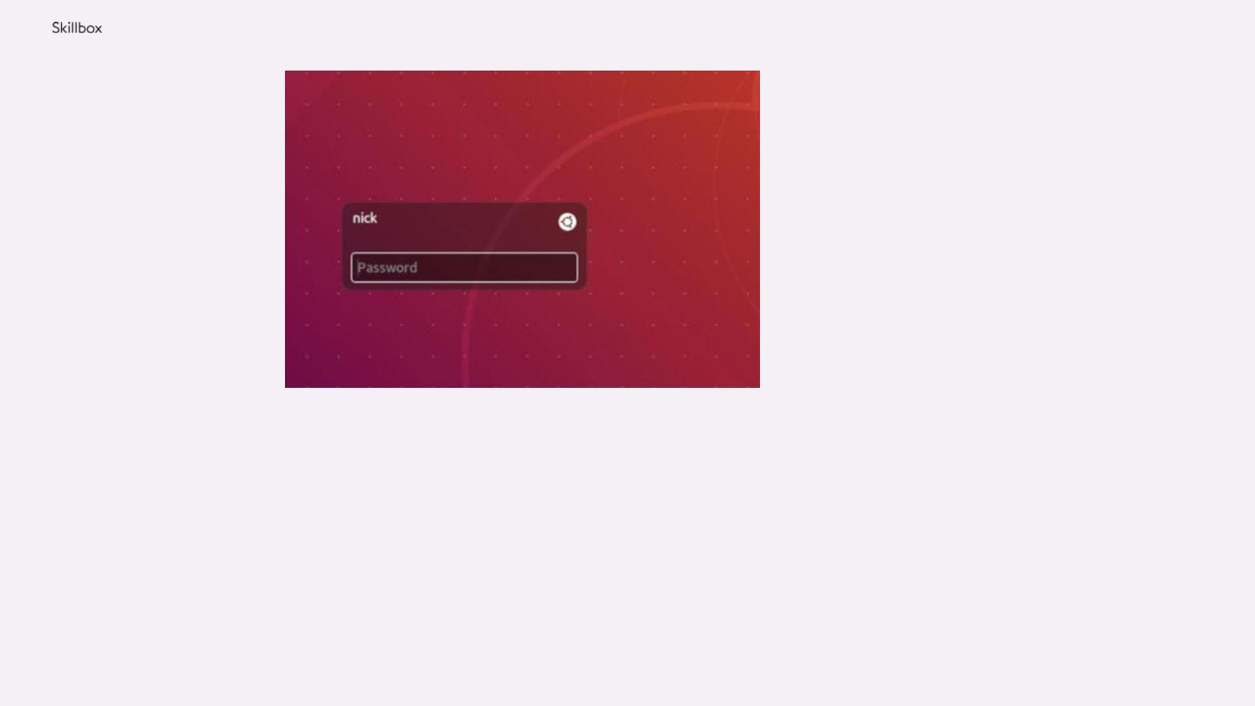
Пользователь
“Пользователем” в ОС Linux
называется учетная запись, под
которой выполняется вход в
систему.

Slide 51
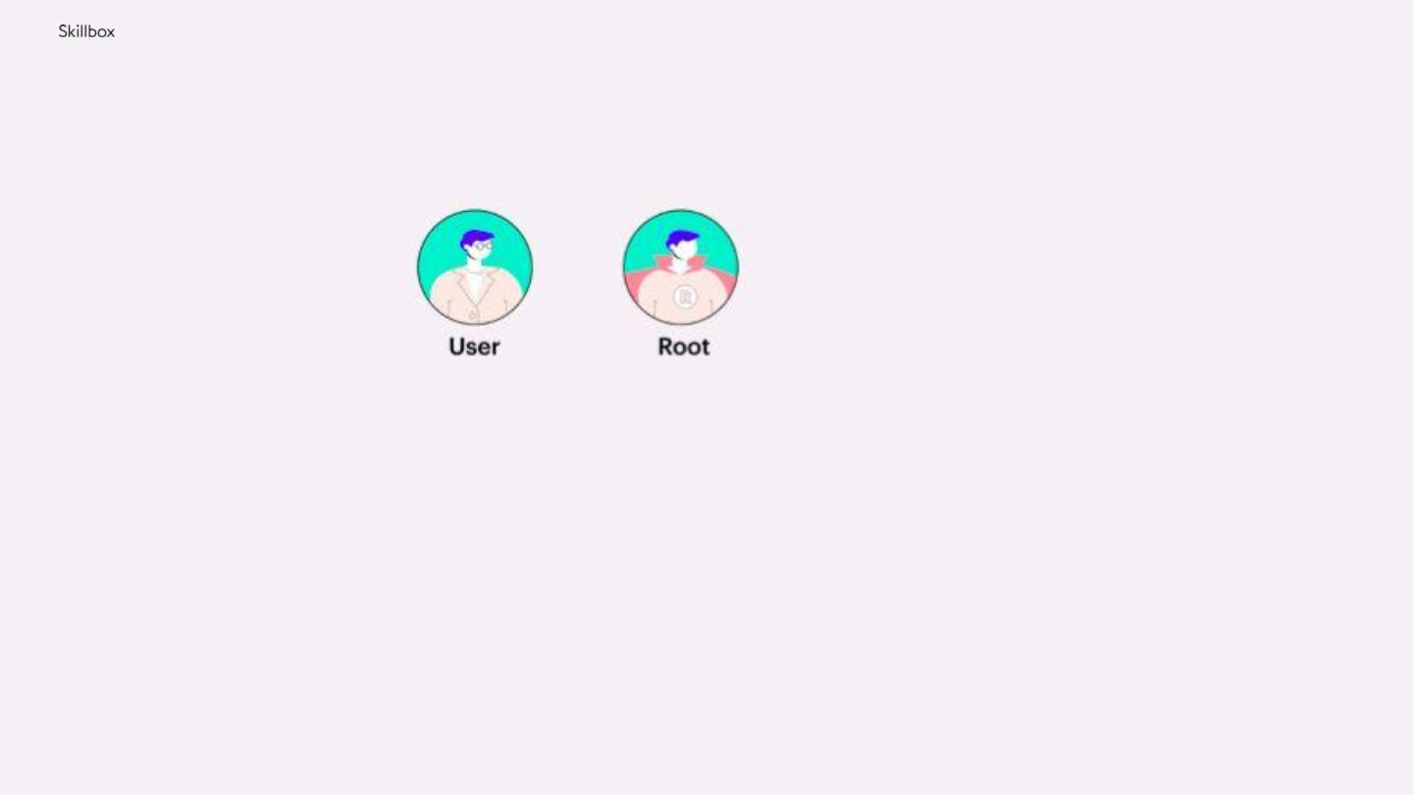
Типы пользователей
● Обычные пользователи
(User UID>100)
● Суперпользователь
(Root UID=0)
● Системные пользователи
(daemon, backup, sshd UID=1..100)

Slide 52
Информация пользователей
Информация хранится в passwd и group
● Имя пользователя (user name)
● Идентификационный номер пользователя (UID)
● Идентификационный номер группы (GID)
● Пароль (password)
● Полное имя (full name)
● Домашний каталог (home directory)
● Начальная оболочка (login shell)

Slide 53
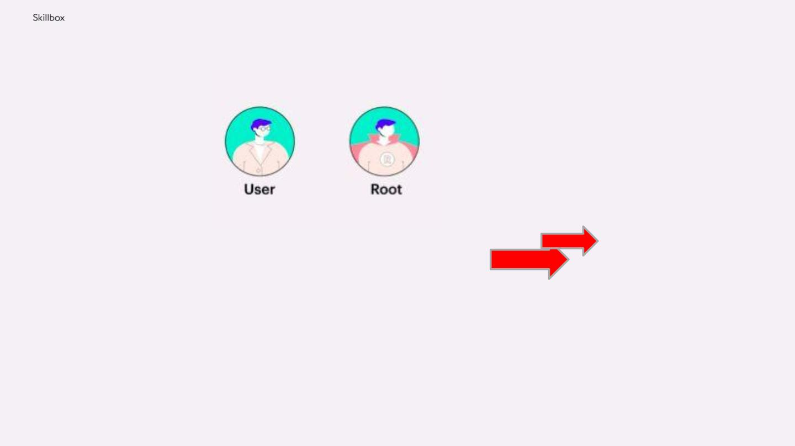
sudo и su
● sudo
● su

Slide 54
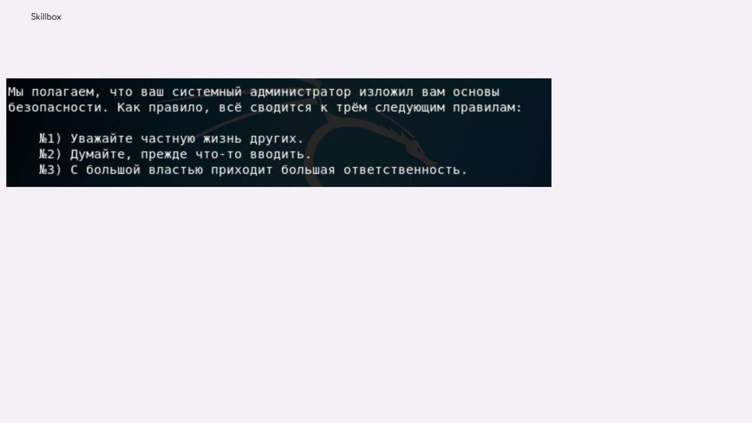
Безопасность

Slide 55
Суперпользователь: root uid=0
Системные пользователи: daemon, backup, sshd, uid=1.100. Устанавливаются системой и выполняют f.
Uid - идентефикатор.
Инфа о пользтвателях хранится в файлах passwd и group
User name
UID
GID
Password
Full name
Home directory. Когда попадаешь в систему - оболочка
Login shell (начальная оболочка). При входе в систему
После авторизации вводим: getent --help
Getent - команда unix, rкоторая позволяет получить пользователю получить записи в ряде важных текстовых файлов (баз данных), что включает БД passwd и group. Самый распостраненный способ поиска инфы о пользователях.
Getent passwd - список пользователей в системе.
Формат на примере уз: имя пользователя, знак Х (зашифрованный пароль хранится в файле itc.shadow), далее ИН, ИН группы, full name, домашний каталог, оболочка входа (bin bash).
Основа переключения прав доступа в Линукс лежит на понятии "пользователь". Пользователю владельцу файла: чтение запись и исполнение, для всех остальных пользователь на файл. 2 утилиты для переключения пользователя.
Sudo - привелегии root для выполнения админ обязательств. Для пользования обычным пользоваиелям root sudo нужно установить. Запуск только 1 команды суперпользователя.
Su переключает в режим другого пользователя .

Slide 56
Право на исп sudo:
Apt install sudo в обычном пользователе.
Su -имя пользователя- -пароль пользователя-
Su root
CyberSec_WM
Adduser. Если пишет, что команда не найдена, то нужно указать до неё полный путь.
Полный путь: /sbin/adduser
Можно указать только 1 или 2 имени.
Apt install sudo
Теперь надо добавить обычного пользователя из под рут
/sbin/adduser artem sudo
Sudo здесь - группа на пользование утилитой.
Su artem
Sudo ls -l
Вводим пароль
Видим кол-во файлов.
Root - это аудит системы. Высокая цена ошибки. Защита системы.
Можно только дать права на выполнение 1 или 2 команды от root пользователю, но не половину команд.

Slide 57
User space, kern el
space и системные
вызовы
Анастасия Полякова
Старший инженер безопасности в «Alibaba cloud»

Slide 58
Цели и задачи урока
Цель:
определить,
что
такое
пространство
пользователя и пространство ядра. Как эти
пространства взаимодействуют между собой и чем они
отличаются.

Slide 59
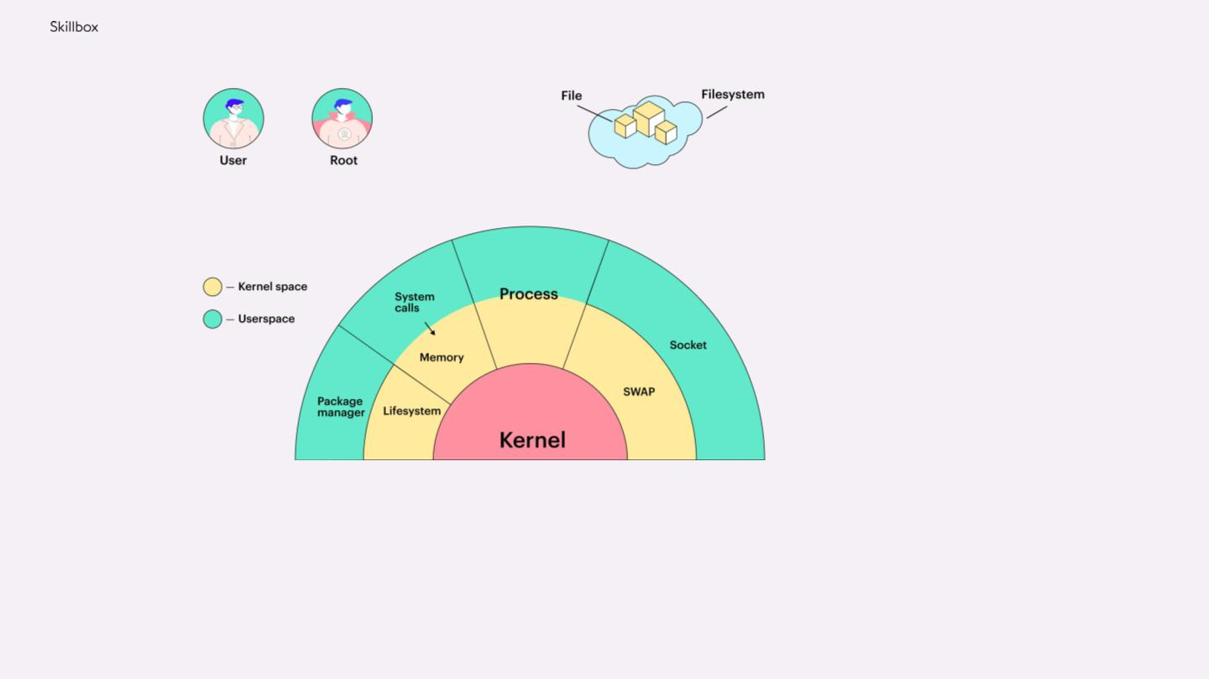
Два мира

Slide 60
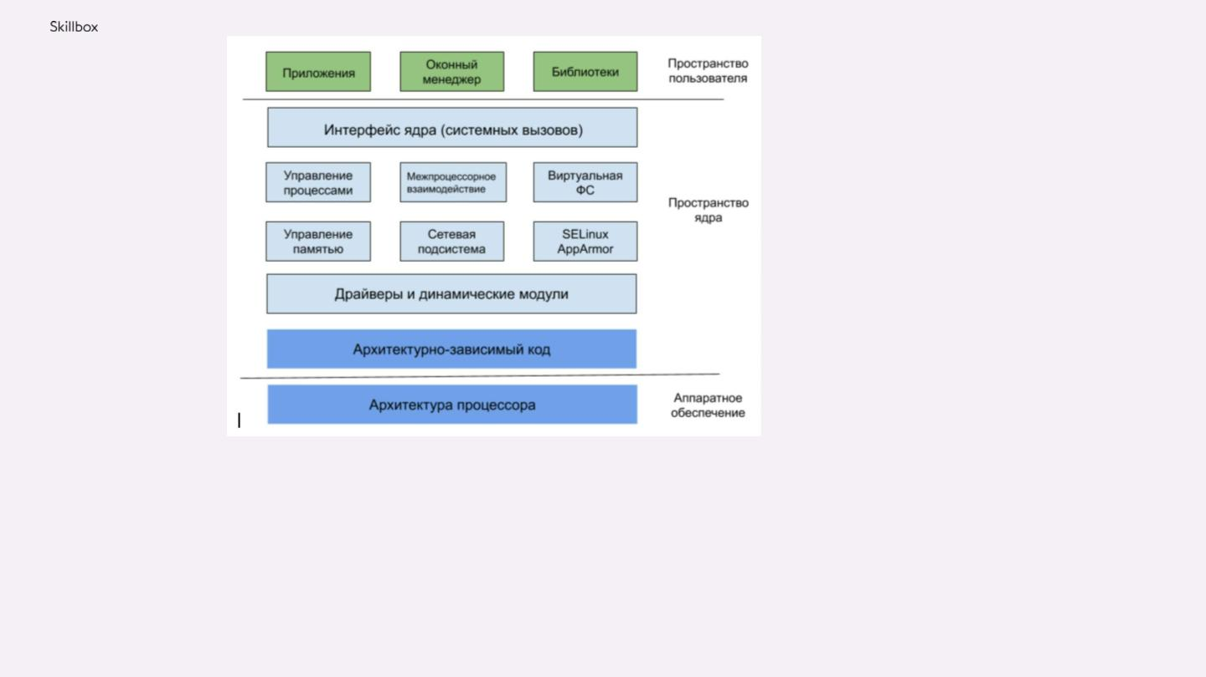
Разделение
пространств

Slide 61
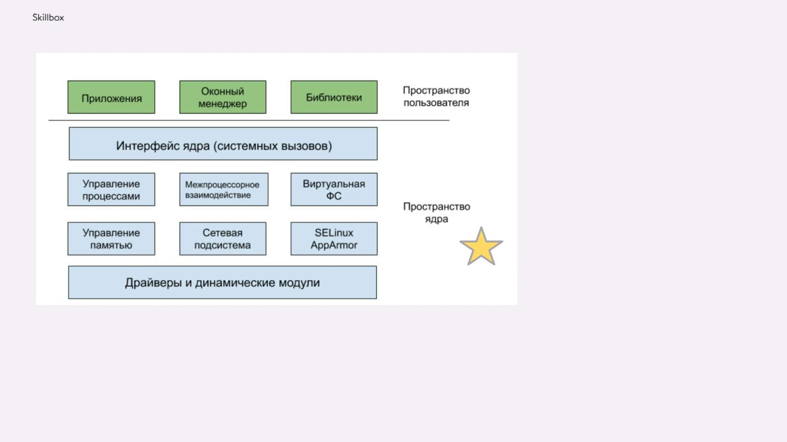
Системные вызовы

Slide 62
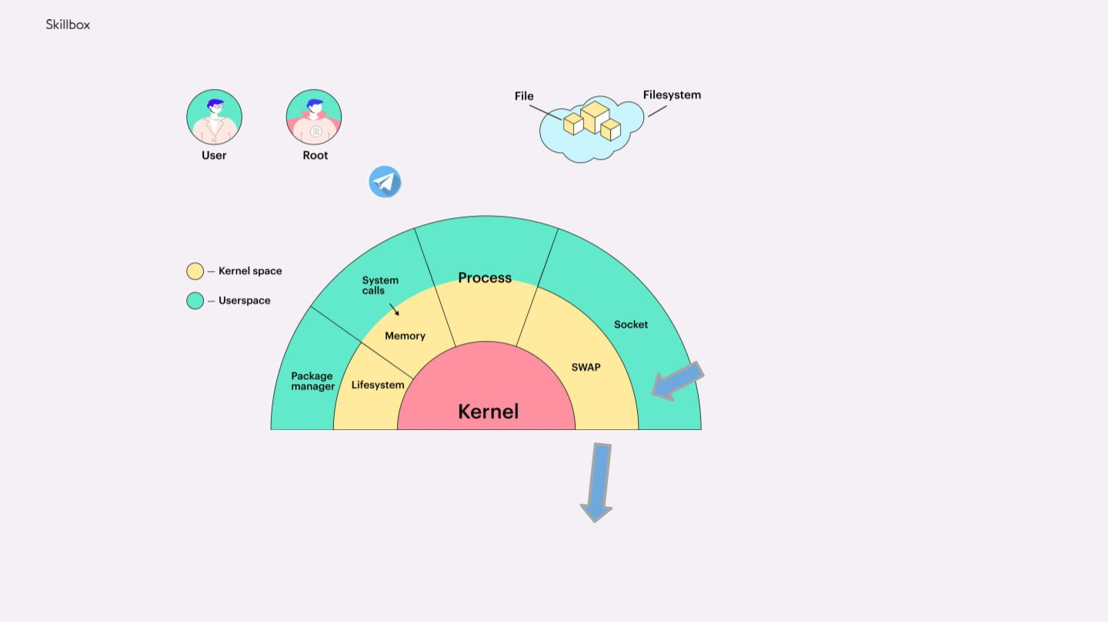
Пример

Slide 63
Файл в Linux
Анастасия Полякова
Старший инженер безопасности в «Alibaba cloud»

Slide 64
Цели и задачи урока
Цель: познакомиться с понятием файла, рассмотреть типы
файлов в ОС семейства Linux. Освоить базовые принципы
работы с файлами.

Slide 65

Linux и файл
Everything is a ﬁle

Slide 66
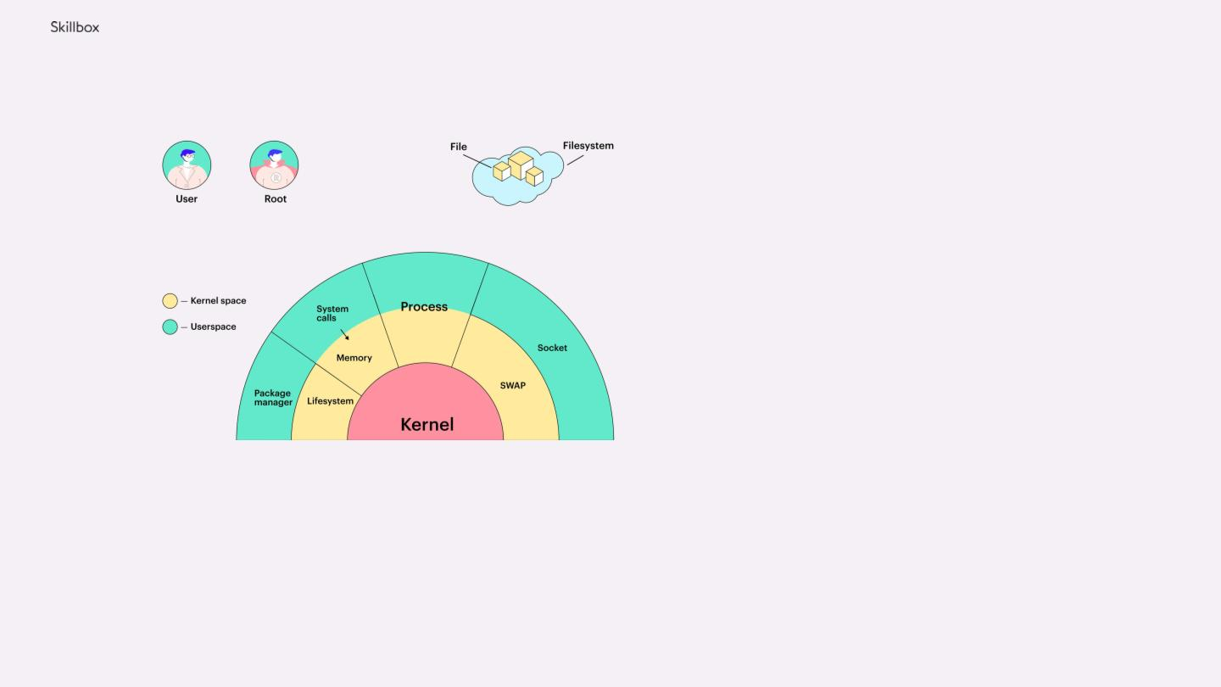
Файл и файловая система

Slide 67
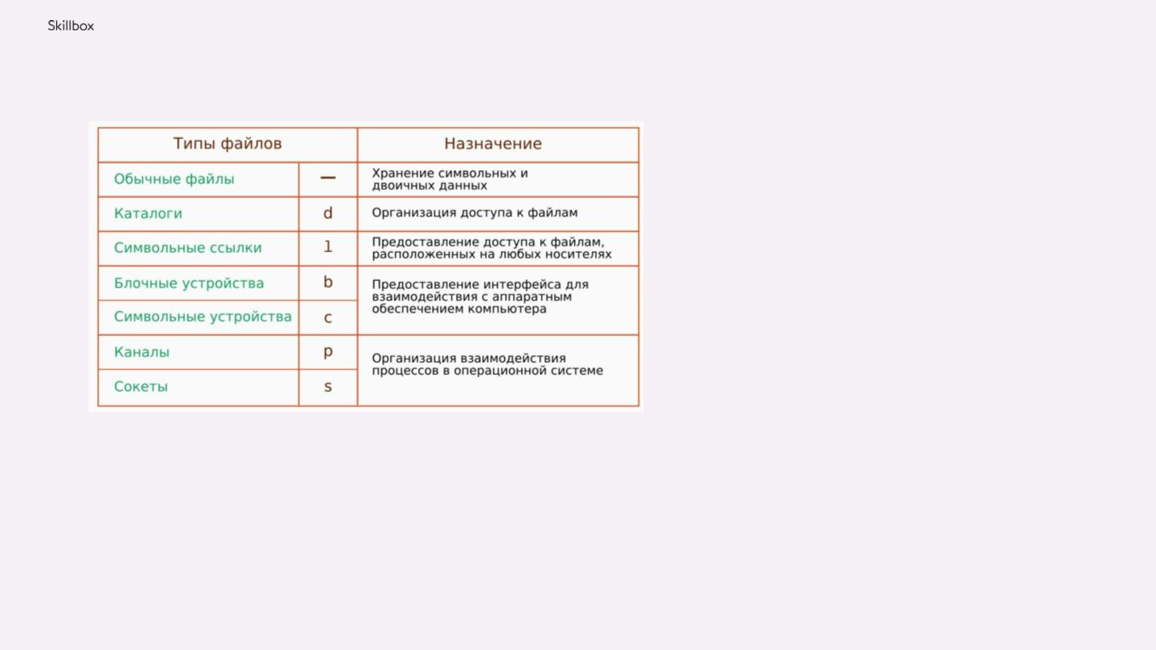
Типы файлов в Linux

Slide 68
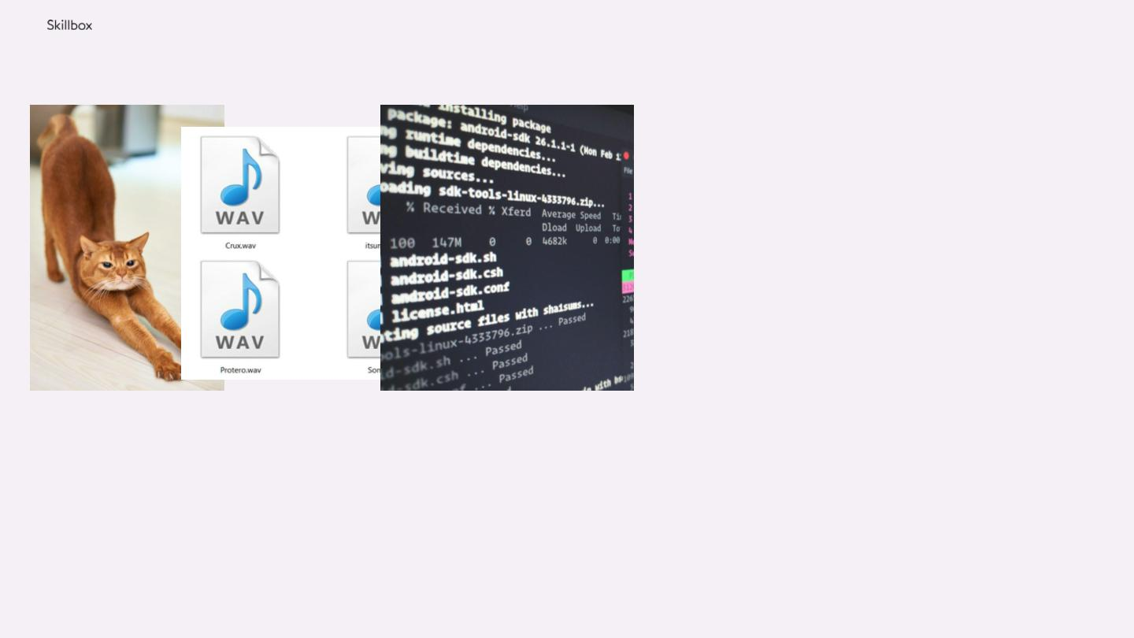
Обычные файлы (-)

Slide 69
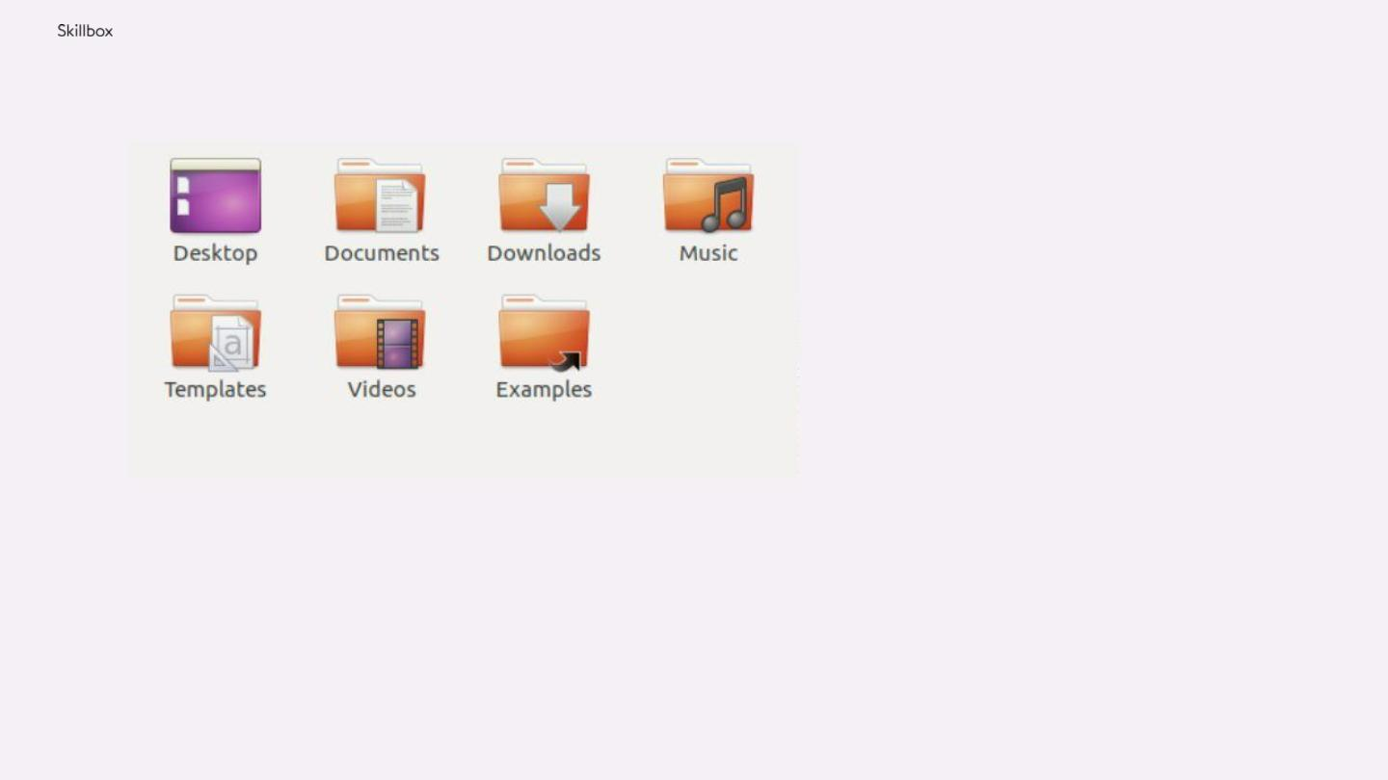
Каталоги (d)

Slide 70

Символьные ссылки (l)

Slide 71
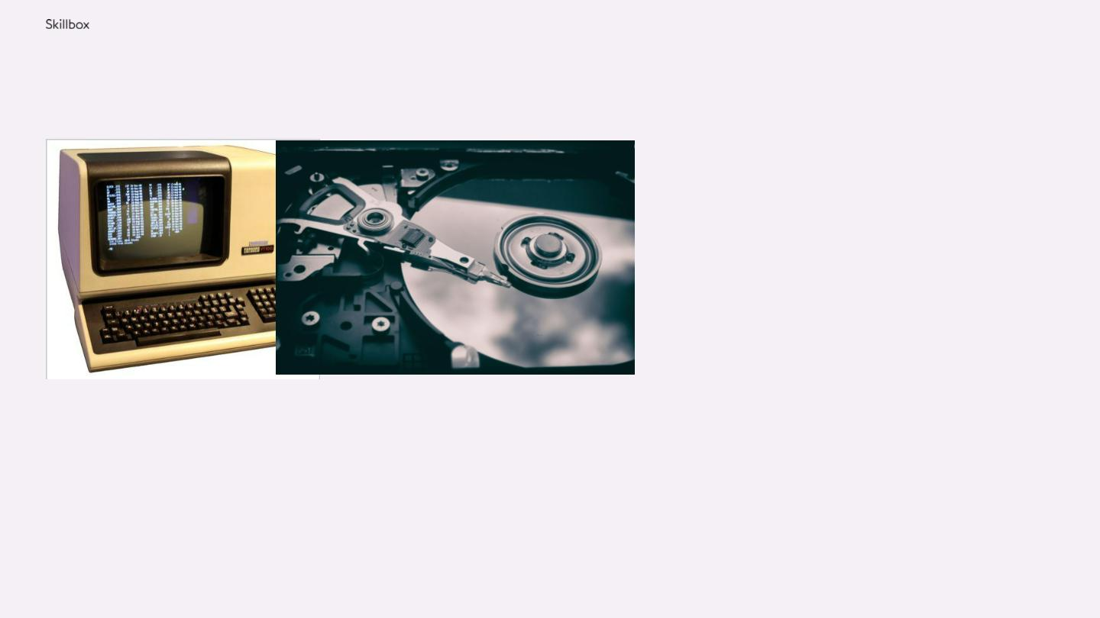
Символьные (c) и
блочные устройства (b)

Slide 72
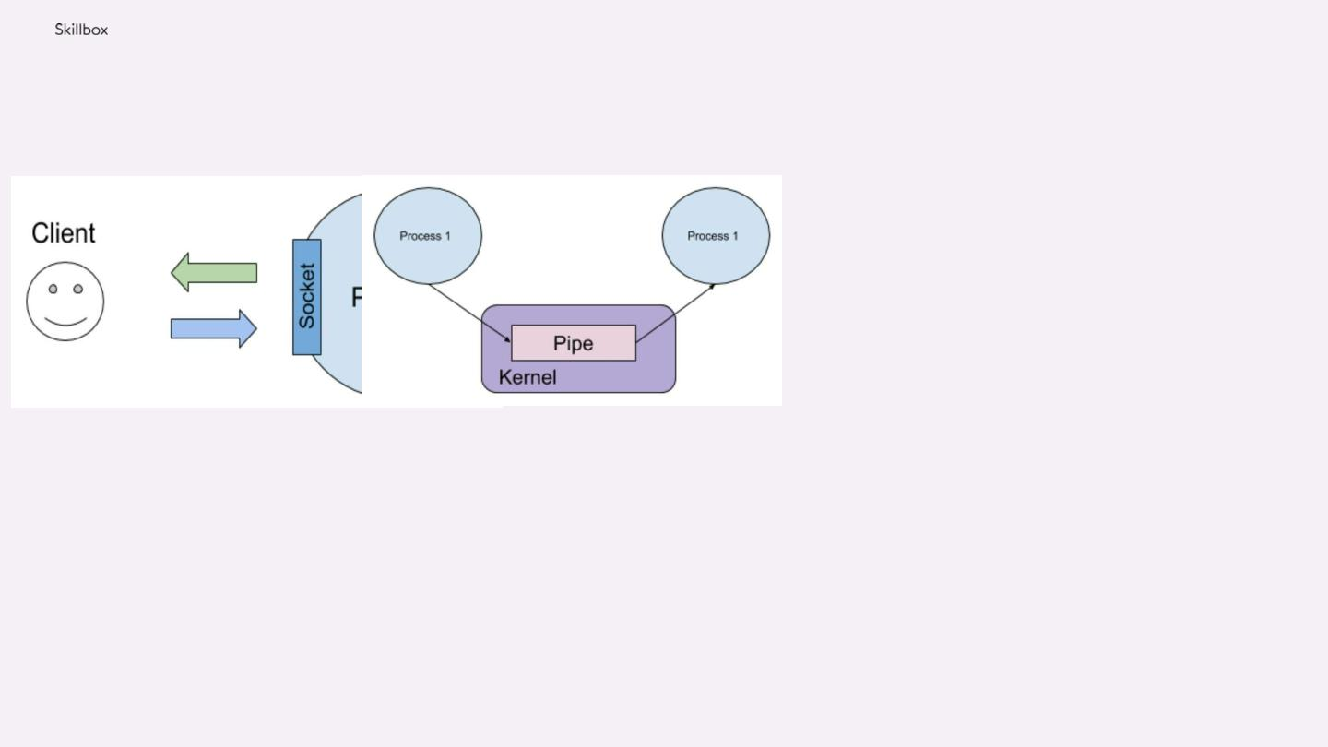
Сокеты (s) и каналы (p)

Slide 73
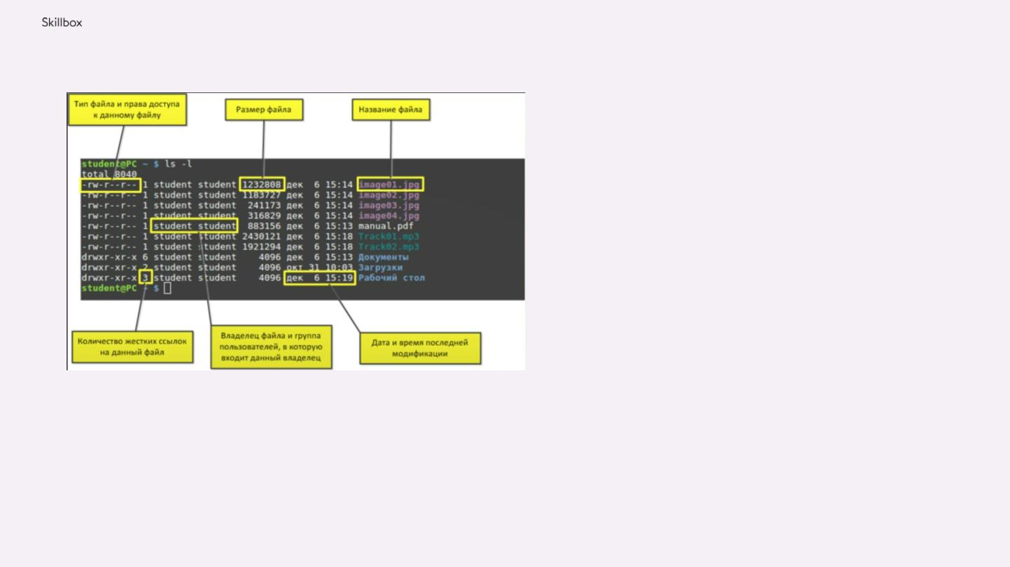
Атрибуты файла

Slide 74
Файловая система ОС
Linux. Монтирование
Анастасия Полякова
Старший инженер безопасности в «Alibaba cloud»

Slide 75
Цели и задачи урока
Цель: рассмотреть несколько типов файловых систем, поддерживаемых
Linux. Познакомиться с процессом подключения новых файловых систем
(монтированием) и перемещения по файловой системе.

Slide 76
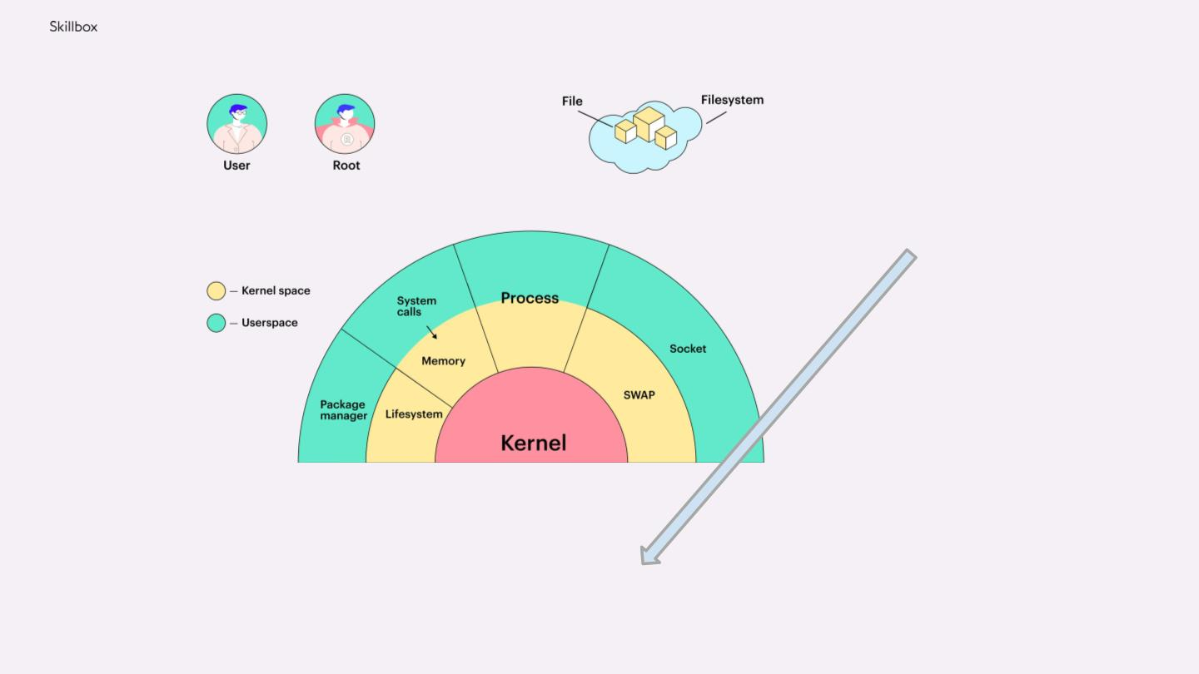
Файловая
система

Slide 77
Файловая система
Файловая система ( ﬁle system) — порядок, определяющий способ
организации, хранения и именования данных на носителях
информации в компьютерах, а также в другом электронном
оборудовании.

Slide 78
Функции файловой системы
● размещение и упорядочение файлов;
● определение максимально поддерживаемого объема данных;
● создание, чтение и удаление файлов;
● назначение и изменение атрибутов файлов;
● определение структуры файла;
● поиск файлов;
● организация каталогов;
● защита файлов при системном сбое;
● защита файлов от несанкционированного доступа.

Slide 79
Типы ФС
● Основные
● Специальные
● Виртуальные

Slide 80
Основные и специальные
Основные
● Ext2
Специальные
● tmpfs
● Ext3
● procfs
● sysfs
● Ext4
● JFS
● ReiserFS
● etc

Slide 81
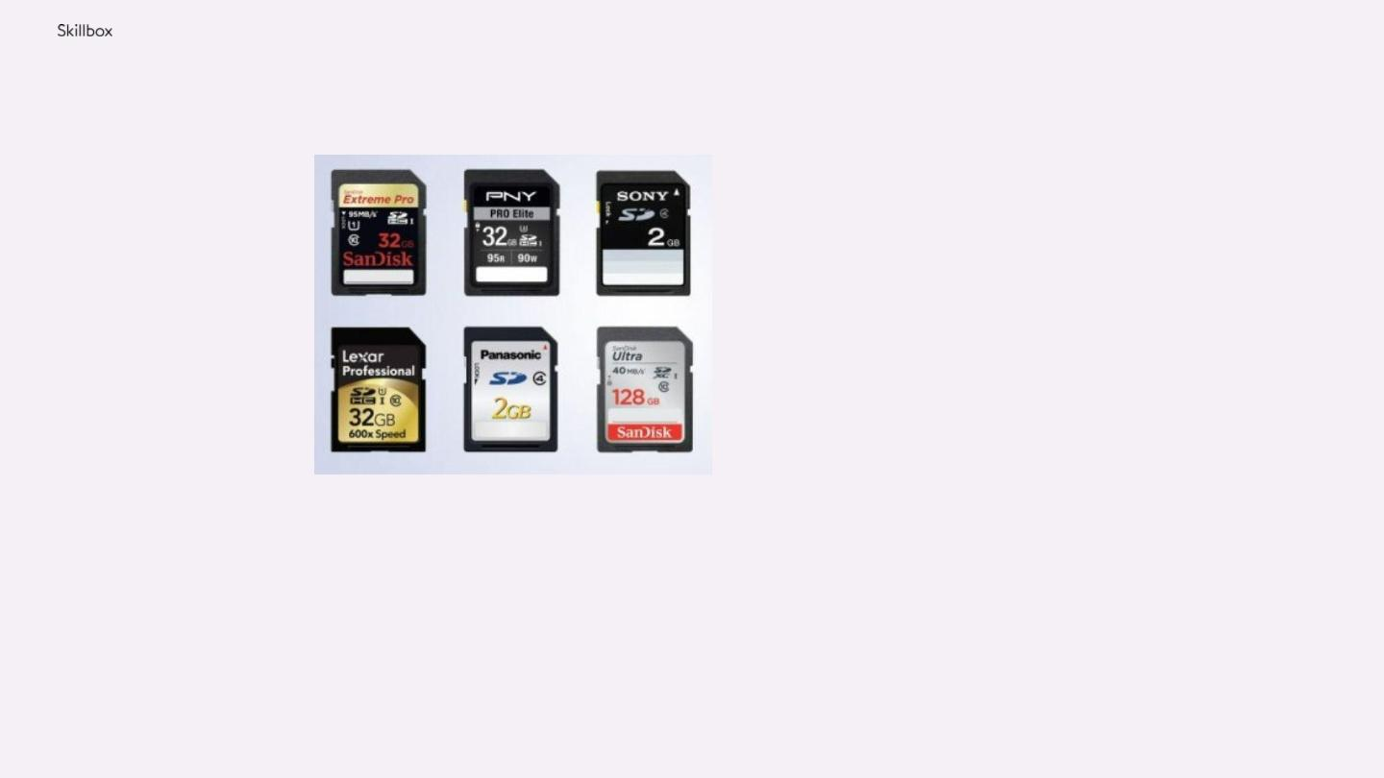
Виртуальные файловые
системы
● EncFS
● Aufs
● NFS

Slide 82
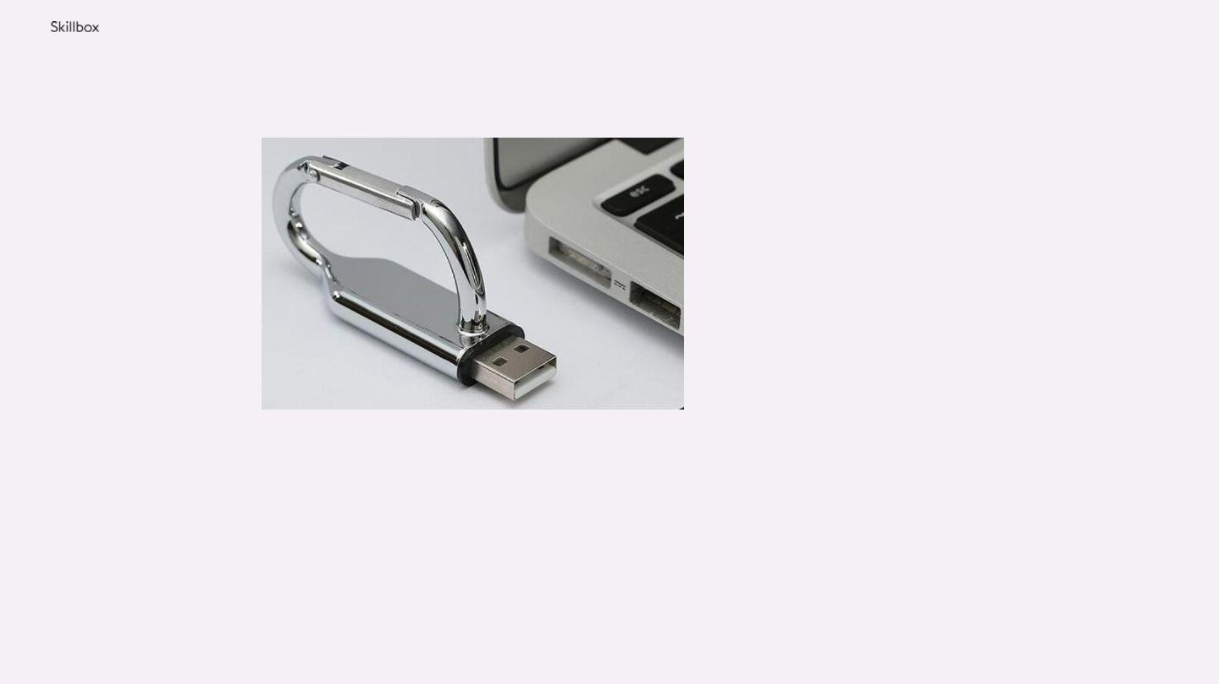
Монтирование
● точка монтирования
● mount
● umount/eject

Slide 83
Монтирование - процесс подключения новых фс к компу.
Облако - любая фс, которая не подключена к компу.
ФС - порядок, опредеоябщий способ организации, хранения и именования данных на носителях информации в компах, а также в другом электронном оборудовании.
ОС - весь диск набор класстеров.
Драйвера - здесь ключ ко всему. И ФС.
Типы ФС:
1. Основные. Ext2, ect3,ext4,jfs,Reiserfs,etc
2. Специальные,tmpfs (любые пользовательские файлв размещаются в ОЗУ компа. Временное хранилище файлов и каталогов), procfs (содержит всю инфу о запущенных процессах и ядре команды: ps top),sysfs(можно задать различные настройки ядра для выполнения, экспортирует инфу о присутствующих в системе драйверах в зеленую зону)
3. Виртуальные. Уровень абстракции поверх конкретной реализации ФС (протокол доступка к файлам). EncFS (шифрует все файлы и созраняет в нужную директорию), Aufs (объединяет сиситемы в одну общую), NFS (доступ к сетевым устройствам, подключение фс к удаленному компу по сети)
Монтирование - подключение флеш накопителя. Подключкние в один из каталогов ФС. Пустой каталог - точка монтирования.
Mount обьявляет, что нужно отображать содержимое какого--либо устройства.
Umount/epject - размонтирование, отключение каталога, его опустошение.
После входа в систему из пользователя
Cd /media/
Cd
Cd skillbox/
Cd .. (попадаем на 1 уровень выше)
Sudo shutdown now (останавливаем вирт машину)

Slide 84
Получаем доступ к оптическому диску. Список устройств в папке dev
Dev ls
Sudo mount /dev/cdrom /media/sdrom
Cd /media/cdrom
Ls
Главное правило, чтобы отмонтировать устройство - выйти из точки монтирования, выйти из него.
Sudo eject /media/cdrom
Cd /media/cdrom
Ls

Slide 85
Пакетный менеджер
Анастасия Полякова
Старший инженер безопасности в «Alibaba cloud»

Slide 86
Цели и задачи урока
Цель: познакомиться с понятием и функциями пакетного
менеджера, научиться устанавливать пакеты.

Slide 87
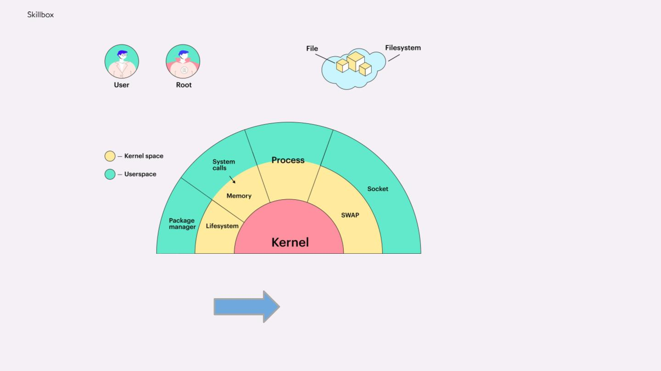
Карта

Slide 88
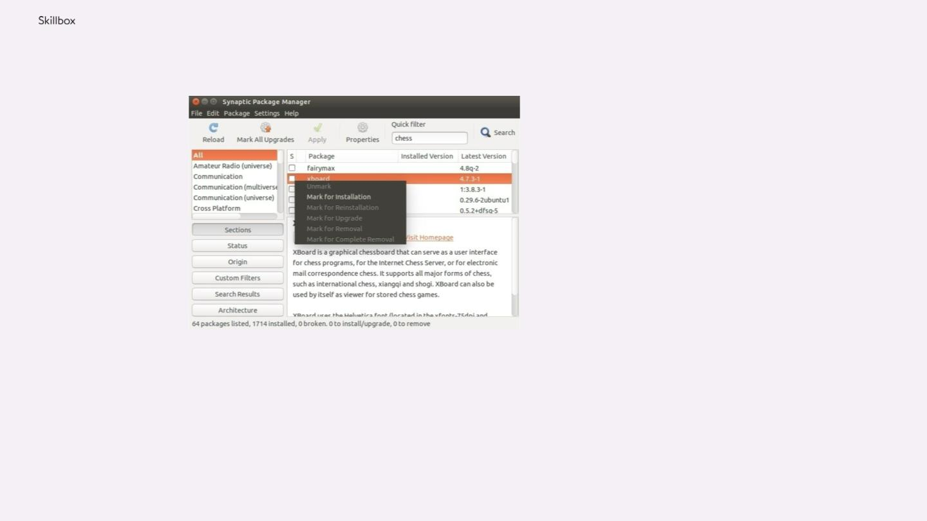
Менеджер пакетов
● Пакет
● Менеджер пакетов

Slide 89
Примеры
● RPM - система управления пакетами Red Hat
○ Yum
○ DNF
● DPKG - система управления пакетами Debian
○ APT (ADVANCED PACKAGING TOOL)
○ APTITUDE PACKAGE MANAGER
○ SYNAPTIC PACKAGE MANAGER

Slide 90
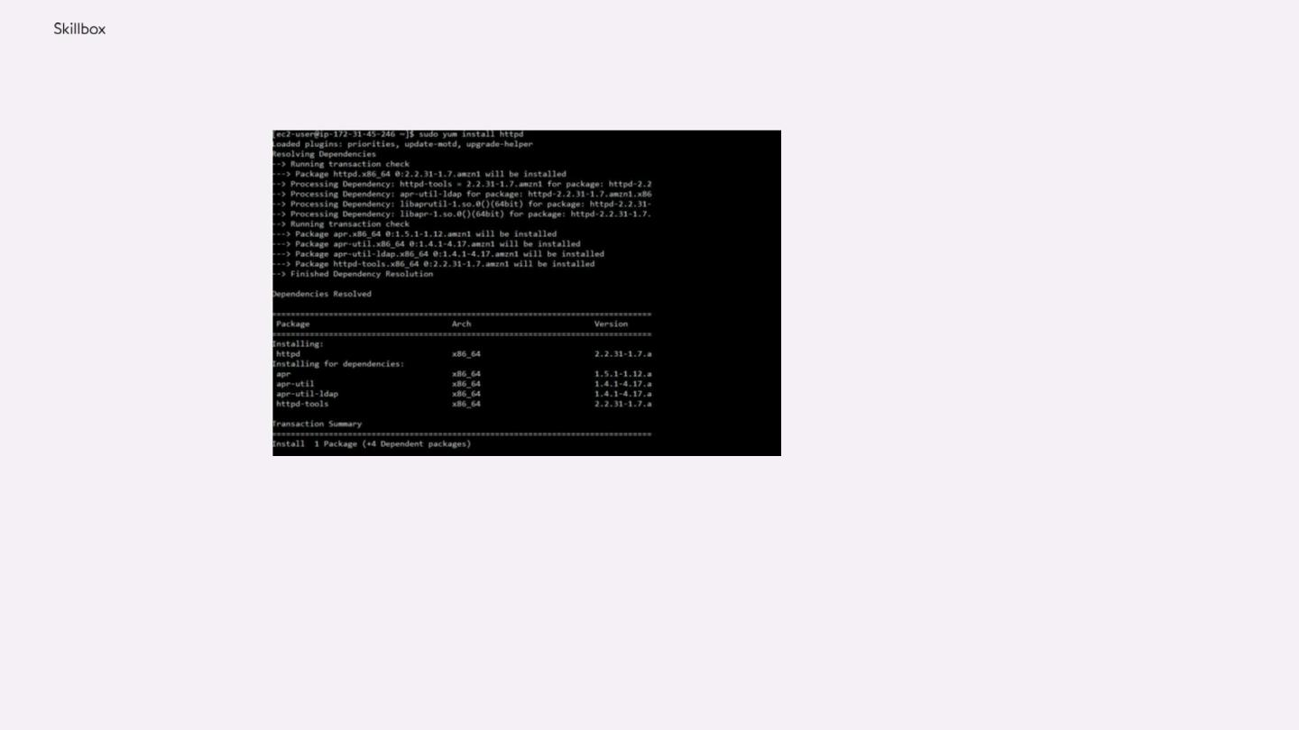
Примеры использования yum
● Установка пакета
yum -y install ﬁrefox
● Удаление пакета
yum remove ﬁrefox
● Обновление пакета
yum update

Slide 91
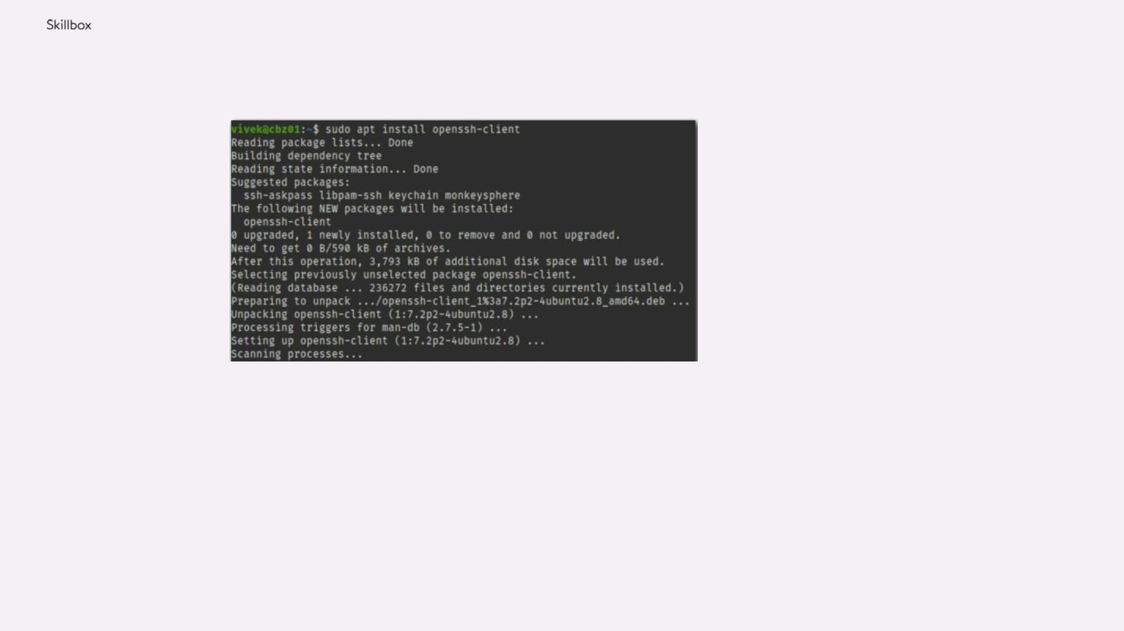
Примеры использования apt
● Установка пакета
apt install nmap
● Удаление пакета
apt remove nmap
● Обновление версии
apt update/upgrade

Slide 92
Выводы
Таким образом, сегодня мы узнали, что установка и удаление ПО
осуществляется с помощью специальных утилит - пакетных
менеджеров, которые имеют свои различия в сборках пакетов, а
также научились устанавливать пакеты самостоятельно при
помощи APT.

Slide 93
Ядро Linux
Анастасия Полякова
Старший инженер безопасности в «Alibaba cloud»

Slide 94
Цели и задачи урока
Цель: познакомиться с устройством и функциями Linux kernel

Slide 95
Карта

Slide 96
Ядро операционной системы
Ядро (англ. kernel) — центральная часть операционной системы
(ОС), обеспечивающая приложениям координированный доступ
к ресурсам компьютера, таким как:
● процессорное время,
● память,
● внешнее аппаратное обеспечение,
● внешнее устройство ввода и вывода информации.

Slide 97
Виды ядер
Монолитное ядро
Модульное ядро
(классическое)
● Удобство разработки новых
модулей
● Высокая скорость работы
● Низкая надежность
● Большой размер ядра
● Гибкая конфигурация
● Меньший размер ядра

Slide 98

Модули
● Позволяют
сохранить
размер
запущенного
ядра
небольшим
● Могут быть загружены автоматически и вручную
● Не требуют перезагрузки системы при добавлении и
удалении

Slide 99
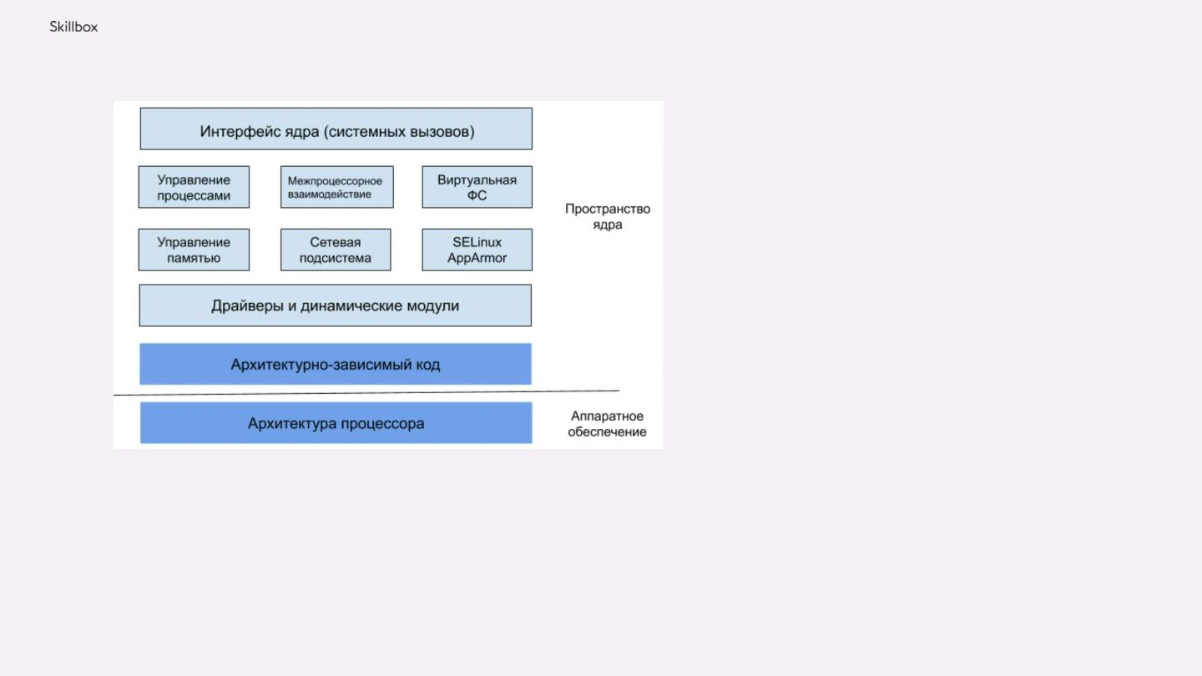
Ядро Linux (kernel)

Slide 100
Основные функции ядра
● Поддержка внешних устройств
● Хранение данных
● Доступ к сетям
● Планирование задач
● Безопасность системы

Slide 101
Поддержка внешних
устройств
● Съемные USB носители
● Веб-камеры
● Мыши и клавиатуры

Slide 102
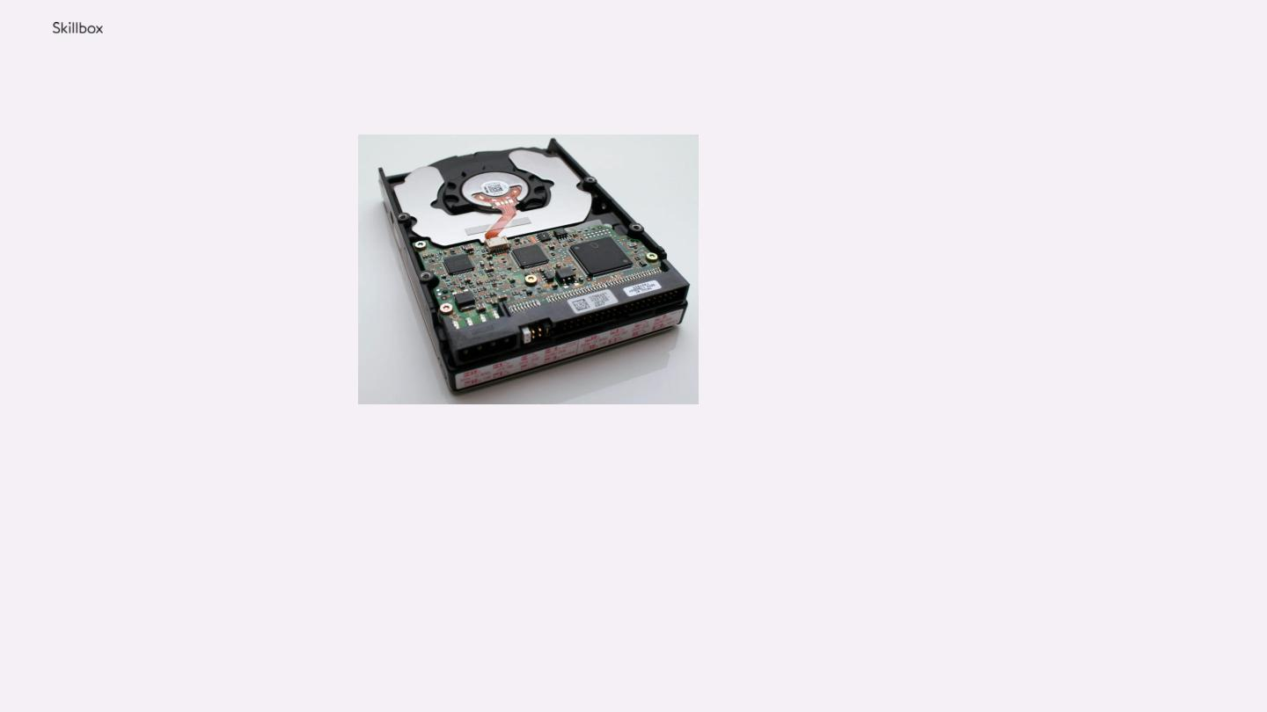
Хранение данных
● RAM
● Постоянное хранение
● Виртуальная файловая
система

Slide 103
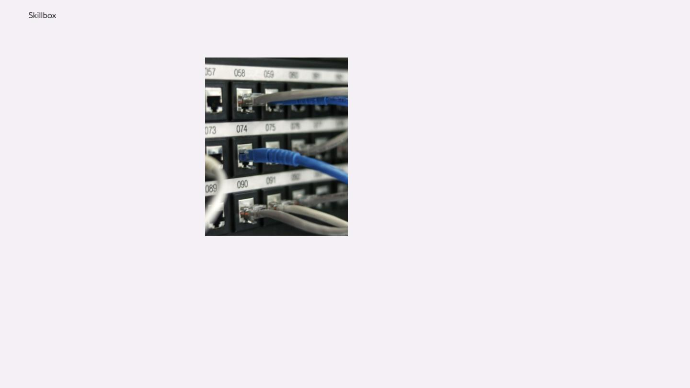
Доступ к сетям
● Работа с физическими сетями
● Виртуальные сети

Slide 104

Планирование задач
● Совместное использование
процессорного времени
программами
● Балансировка нагрузки
процессора и приоритеты

Slide 105

Безопасность
● Права доступа к файлам для
пользователей и групп
● Разрешение доступа к
ресурсам системы

Slide 106
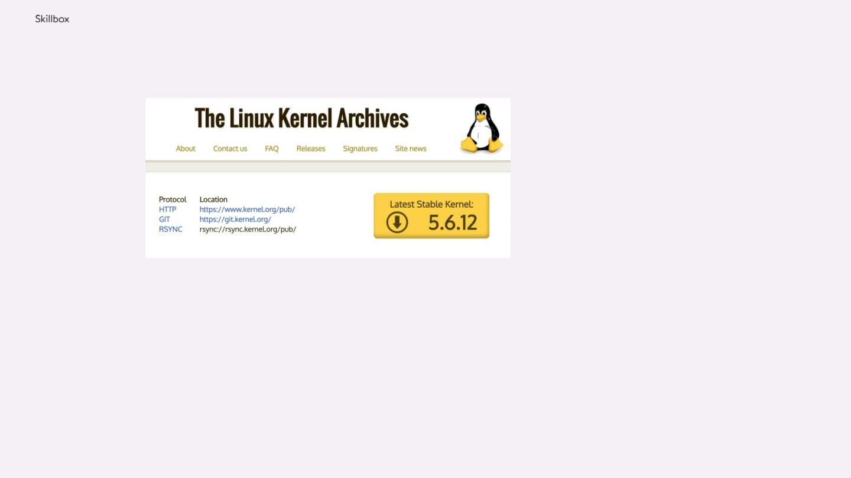
Версия ядра Linux
A.B.C[.D]
Примеры:
3.2.101
5.4.20
LTS

Slide 107
Выводы
● Узнали, что такое ядро ОС, какие функции оно выполняет,
рассмотрели монолитную и модульную архитектуру ядра,
узнали, что такое модули и какие преимущества в управлении
ресурсами дает их использование.
● Познакомились с системой версионирования ядра и
понятием долгосрочной поддержки.

Slide 108
Память в Linux.
Swapping
Анастасия Полякова
Старший инженер безопасности в «Alibaba cloud»

Slide 109
Цели и задачи урока
Цель: Познакомиться с процессом управления памятью в
Linux. Рассмотреть механизм работы виртуальной памяти в
Linux, определить назначение файла подкачки и его
расположение в системе.

Slide 110
Карта

Slide 111
Linux и управление памятью
● Страница (page) = 4Кб
● Процесс запрашивает память
● Память выделяется ядром
● Кэш-буфер
● LRU (least recently used)
● Подкачка

Slide 112

Out Of Memory Management
● Out Of Memory Management
● OOM Killer
● OOM score

Slide 113
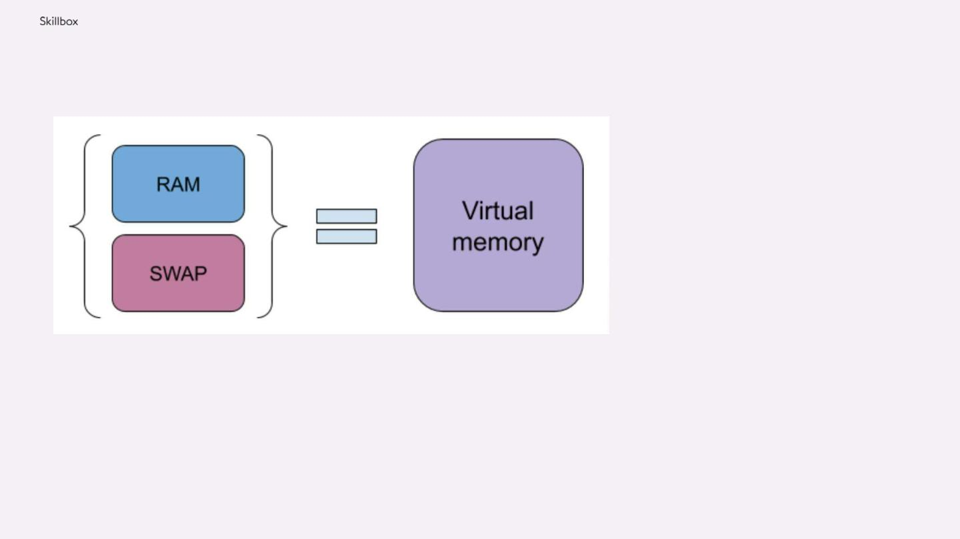
Swapping и виртуальная память

Slide 114
Пространство подкачки
● Раздел диска или файл
● Подключается в любое время
● Увеличение объема виртуальной памяти
● Сохранение данных при переходе в спящий режим

Slide 115
Управление памятью осущ ядром. Вся доступная память - виртуальная память.
Стандартный размер памяти: page = 4КБ.
Кеш буфер - исп для увел скорости чтения и записи. Файл делится на страницы и помещается в буфер. Страницы без обращений, помечаются неактивными
List-recwntly-use выгружает неактивных страниц.
Расширение памяти происходит за счет подкачки или swapping
Out of memory managment - решение, при нехватке памяти
OOM Killer - убивает все второстепенные процессы при нехватке памяти
OOM score - параметр, определяющий важные и не важные параметры, процессы.
Чем выше значение score, тем выше вероятности его смерти.
Swapping (страницы памяти копируются на пространство подкачки - это кол-во доступной вирт памяти) и вирт память.
Ram
Swap
=
Virtual memory
Пространство подкачки:
Раздел диска или файл
Подключается в любое время
Увеличение обьема вирт памяти
Сохранение данных при переходе в спящий режим.
Sudo swapon --show - узнаем размер подкачки.
Partition - размер подчкачки

Slide 116
Процесс в Linux
Анастасия Полякова
Старший инженер безопасности в «Alibaba cloud»

Slide 117
Цели и задачи урока
Цель: определить, что такое процесс и какими атрибутами он
обладает. Рассмотреть состояния процесса и как он рождается
в системе.

Slide 118
Карта

Slide 119
Процесс
Выполняющаяся программа называется в Linux процессом.

Slide 120
Рождение процесса
1) Присвоить процессу имя
2) Добавить информацию о процессе в список процессов
3) Определить приоритет процесса
4) Сформировать блок управления процессом
5) Предоставить процессу нужные ему ресурсы

Slide 121
Атрибуты процесса
1) Идентификатор процесса (pid)
2) Идентификатор родительского процесса (parent process ID)
3) Открытые файловые дескрипторы (fd)
4) Текущий рабочий каталог (cwd)
5) Переменные окружения (environ)
6) Приоритет (nice)

Slide 122
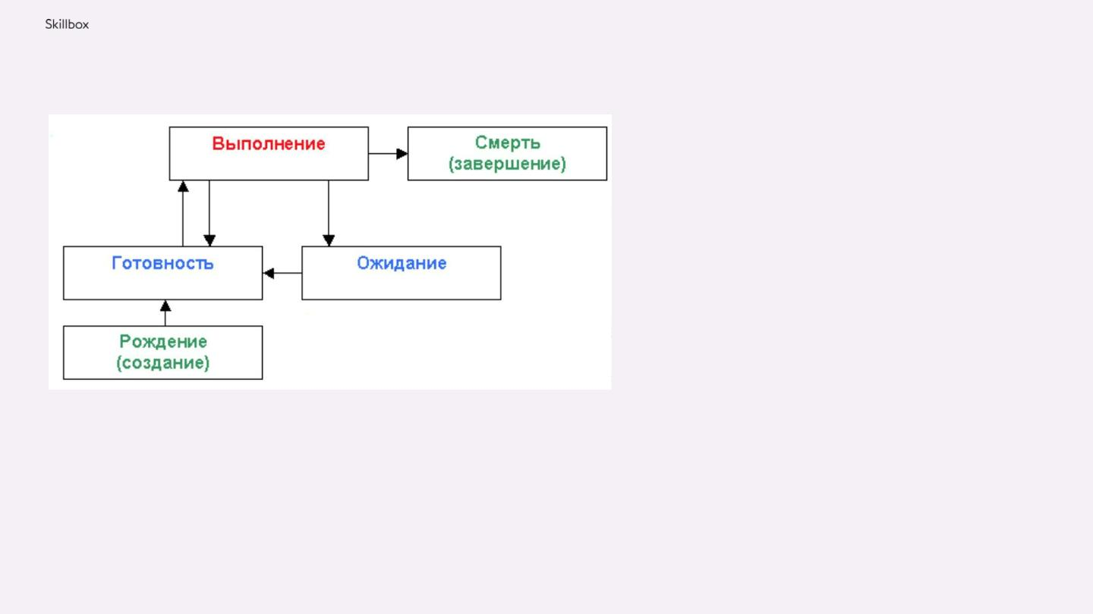
Состояния процесса

Slide 123
Сигналы
Сигнал - способ информирования процесса ядром о
происшествии какого-то события.
Если возникает несколько однотипных событий, процессу будет
подан только один сигнал.

Slide 124
Процесс выполняется в области памяти, выделенной ему ядром.
Большое значение имеет владелец процесса.
Выполняющаяся программа называется процессом. Которому присваивается уникальный номер - PID.
Рождение процесса:
1. Присвоить процессу имя
2. Добавить инфу о процессе в список процессов
3. Определить приоритет процесса
4. Сформировать блок управления процессом - стрктр данных, содержащая инфу о управлении конкретным процессом
5. ОС должна предоставить процессу необходимые ресы: память и процессорное время.
Атрибуты процесса:
PID- целое число
PP ID идентефикатор родительского процесса
FD - дескриптор файла. Некое число, которое идентефицирует файл в системе
Текущий рабочий каталог - cwd. Первое место, где процесс будет искать файл, если путь до него не указан
Переменные окружения - environ. Можно создать переменное окружение и передать процессу.
Приоритет - nice. Готовность уступит время другому процессу. Чем выше - тем большим процессам уступает.
Модель 3 состояний процесса:
1. Выполнение - активное состояние, во время которого процесс обладает всеми ресами и непосредственно выполняется процессором
2. Ожидание - пока процесс заблокирован. Процессу нужны доп данные либо освобождение ресурса.
3. Готовность

Slide 125
Модель 5 состояний:
Рождение
Готовность
Выполнение
Ожидание
Смерть
Сигнал - способ информирования процесса ядром о происшествии какого-то события. Если возникает нескольких однотипных событий, процессу будет подан только 1 сигнал.
Окончание процесса.
Сигналы при нажатии определенных клавиш.
Просмотр список всех процессов:
Sudo ps -ax (список запущенных процессов)от pid до полного пути к процессу - результат наименования.
(Host)Left ctrl + puss + f2
Выполняем вход под своим пользователем.
Запускаем утилиту nano
Host+pass+f1. Возвращаемся в первую консоль
Sudo ps -ax
Для остановки неугодных процессов используется утилита kill + аргумент и ключ -9
Sudo kill -9 -pid-
Sudo ps -ax
Вот и закончилось удаление процессов.
Процессы зависят от пользователей, которые эти процессы породили.

Slide 126
Выводы
● Таким образом, мы узнали, как процесс появляется в
системе, какие атрибуты он имеет, в каких состояниях
может находиться и как общается с ядром и другими
процессами в системе, а также научились находить
данные о процессе и принудительно останавливать его.

Slide 127
Сокет
Анастасия Полякова
Старший инженер безопасности в «Alibaba cloud»

Slide 128
Цели и задачи урока
Цель: рассмотреть устройство сокетов и их назначение в
системе

Slide 129
Карта

Slide 130
Сокеты
Сокет (англ. socket — разъём) — название программного
интерфейса для обеспечения обмена данными между
процессами.
● Клиентские сокеты
● Серверные сокеты

Slide 131
Типы сокетов
● Поточный
● Датаграммный
● Сокет последовательных пакетов
● Простой сокет

Slide 132
Сокет - механизм межпроцессного взаимодействия пространства пользователя. Название Программного интерфейса для обеспечения обмена данными между процессами
Виды:
Клиентские сокеты - конечные аппараты телефонной сети. Обычно клиент подсоединяется к слушателю.
Серверные сокеты - коммутаторные аппараты. Слушающий сокет. Обычно находитсч в режиме ожидания.
Сокеты обеспечивают двустороннюю связь. Точка - точка. Имеют опред тип, 1 процесс или несколько.
Сокеты находятся в домене.
Домен опред адресацию и набор протоколов.
2 ихзвестных домена сокетов :
Unix.
Internet
Имеют 1 структуру
Поточный сокет обеспечивает двусторонний последовательный надежный недцблированный поток данных
Датаграмный - через UDP
Сокет последовательных пакетов: обеспечивает двусторонний последовательный надежный недцблированный обмен датаграммами фикс длины
Простой - обеспечивает доступ к основным протоколам связи.
Практически любое сетевое приложение имеет сокет.
Можно через рут пользователь заблочить ошибку.

Slide 133
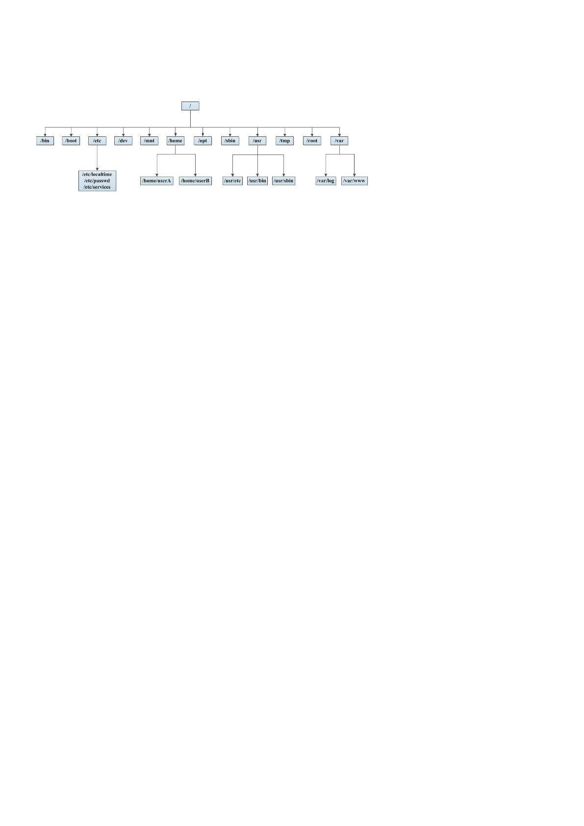
Структура файловой системы Linux
/SBIN — (SYSTEM BINARIES) СИСТЕМНЫЕ ИСПОЛНЯЕМЫЕ ФАЙЛЫ
Если вы понимаете файловую систему Linux, структуру каталогов, размещения
конфигурационных, исполняемых и временных файлов, то можете лучше разобраться
в своей системе и стать успешным системным администратором. Файловая система
Linux непривычна для новичка, только что перешедшего с Windows.
Как и /bin, содержит двоичные исполняемые файлы. Они доступны на ранних этапах
загрузки, когда не примонтирован каталог /usr. Здесь расположены программы,
которые можно выполнять только с правами суперпользователя — утилиты для
обслуживания системы (iptables, reboot, fdisk, ifconfig, swapon).
/ — КОРЕНЬ
Главный каталог в системе Linux. Это и есть файловая система Linux. Адреса всех
файлов начинаются с корня, а дополнительные разделы, флешки или оптические
диски подключаются в папки корневого каталога.
Только пользователь root может читать и изменять файлы в этом каталоге.
/ETC — (ETCETERA) КОНФИГУРАЦИОННЫЕ ФАЙЛЫ
У пользователя root домашний каталог /root, но не сам /.
В этой папке содержатся конфигурационные файлы всех программ, установленных в
системе, скрипты запуска и завершения системных демонов, монтирования файловых
систем и автозагрузки программ. Структура каталогов Linux в этой папке может быть
запутанной, но все они необходимы для конфигурации.
/BIN — (BINARIES) БИНАРНЫЕ ФАЙЛЫ ПОЛЬЗОВАТЕЛЯ
Каталог содержит исполняемые файлы — программы, которые можно использовать в
однопользовательском режиме или режиме восстановления. Здесь расположены
утилиты, которые можно использовать без подключения каталога /usr/ (cat, ls, tail, ps).

Slide 134

Назначение каталогов Linux в папке /var/:
/DEV — (DEVICES) ФАЙЛЫ УСТРОЙСТВ
● /VAR/LIB — БАЗЫ ДАННЫХ
В Linux все устройства, в том числе внешние — файлы. Все подключённые флешки,
клавиатуры, микрофоны, камеры — это файлы в каталоге /dev/. Структура файловой
системы Linux и файлы из папки /dev инициализируются при загрузке системы,
сервисом udev. Сканируются все подключённые устройства, для них создаются
специальные файлы: /dev/sda, /dev/sr0, /dev/tty1, /dev/usbmon0 и т д.
Изменяемые файлы баз данных, пакеты, сохранённые пакетным менеджером.
/VAR (VARIABLE) — ПЕРЕМЕННЫЕ ФАЙЛЫ
Каталог /var содержит файлы, которые часто изменяются: их размер постоянно
увеличивается. Здесь хранятся файлы системных журналов, кеши, базы данных.
/PROC — (PROCESS) ИНФОРМАЦИЯ О ПРОЦЕССАХ
● /VAR/LOG — ФАЙЛЫ ЛОГОВ
Подсистема, которая динамически создаётся ядром и содержит всю информацию о
запущенных процессах. Это псевдофайловая система, с подробными данными о
каждом процессе: его PID, имя исполняемого файла, параметры запуска, доступ к
оперативной памяти. Здесь хранятся сведения об использовании системных ресурсов:
/proc/cpuinfo, /proc/meminfo или /proc/uptime. Кроме файлов в каталоге есть большая
структура папок Linux, из которых можно узнать много информации о системе.
Большинство файлов логов всех программ, установленных в ОС. У многих
программ есть свои подкаталоги в этой папке. Например, /var/log/apache — логи
веб-сервера, /var/log/squid — файлы журналов кеширующего сервера squid.
Если в системе что-то сломалось, скорее всего, ответы здесь.

Slide 135
● /VAR/MAIL — ПОЧТА
В эту папку почтовый сервер отправляет все полученные или отправленные
электронные письма. Здесь же могут находиться его логи и файлы
конфигурации.
/USR/SBIN/
Двоичные файлы программ для системного администрирования, которые нужно
выполнять с правами суперпользователя. Например, Gparted, sshd, useradd, userdel.
● /VAR/SPOOL — ОЧЕРЕДИ
Папка отвечает за очереди печати на принтере и работу набора программ cpus.
● /VAR/LOCK — ФАЙЛЫ БЛОКИРОВОК
В папке содержатся файлы блокировок, которые означают, что ресурс, файл
или устройство заняты и недоступны для другого процесса. Например, Apt-get
блокирует свою базу данных, пока работает с ней, чтобы другие программы не
могли её использовать.
● /VAR/RUN — PID ПРОЦЕССОВ
Файлы с PID процессов для взаимодействия между программами. В отличие от
каталога /run данные сохраняются после перезагрузки.
/TMP (TEMP) — ВРЕМЕННЫЕ ФАЙЛЫ
Временные файлы, созданные системой, любыми программами или пользователями.
Все пользователи имеют право записи в эту директорию. Файлы удаляются при каждой
перезагрузке. Аналог каталога в Windows — папка Windows\Temp.
/USR — (USER APPLICATIONS) ПРОГРАММЫ ПОЛЬЗОВАТЕЛЯ
Самый большой каталог с большим количеством функций и большой структурой
каталогов Linux. Здесь находятся исполняемые файлы, исходники программ, ресурсы
приложений, картинки, музыка и документация.
/USR/BIN/ — ИСПОЛНЯЕМЫЕ ФАЙЛЫ
Исполняемые файлы программ, которые не нужны на первых этапах загрузки системы.
Например, музыкальные плееры, графические редакторы, браузеры.

Slide 136
/USR/LIB/ — БИБЛИОТЕКИ
/MNT (MOUNT) — МОНТИРОВАНИЕ
Библиотеки для программ из /usr/bin или /usr/sbin.
В этот каталог системные администраторы могут монтировать внешние или
дополнительные файловые системы.
/USR/LOCAL — ФАЙЛЫ ПОЛЬЗОВАТЕЛЯ
Созданные пользователем файлы программ, библиотек, и настроек. Например,
собранные и установленные из исходников программы и скрипты, написанные
вручную.
/HOME — ДОМАШНЯЯ ПАПКА
Домашние каталоги всех пользователей с личными файлами и настройками программ.
Например, /home/sergiy. В отличие от диска С на Windows home размещается на
отдельном разделе, поэтому при переустановке системы все данные и настройки
программ сохранятся.
/BOOT — ФАЙЛЫ ЗАГРУЗЧИКА
Файлы, связанные с загрузчиком системы: ядро vmlinuz, образ initrd и файлы
загрузчика в каталоге /boot/grub.
/LIB (LIBRARY) — СИСТЕМНЫЕ БИБЛИОТЕКИ
Файлы системных библиотек, которые используются исполняемыми файлами в
каталогах /bin и /sbin. Библиотеки имеют имена файлов с расширением *.so и
начинаются с префикса lib*. Например, libncurses.so.5.7. Папка /lib64 в 64-битных
отличие от
системах содержит 64-битные версии библиотек из /lib.
WIndows\system32, все библиотеки системы расположены отдельно.
В
/OPT (OPTIONAL APPLICATIONS) — ДОПОЛНИТЕЛЬНЫЕ ПРОГРАММЫ
Проприетарные программы, игры или драйверы, созданные в виде отдельных
исполняемых файлов самими производителями. Они устанавливаются в подкаталоги
/opt/ и напоминают на программы Windows.

Slide 137
/MEDIA — СЪЁМНЫЕ НОСИТЕЛИ
В каталог система монтирует все подключаемые внешние накопители: USB-флешки,
оптические диски и другие носители.
/SRV (SERVER) — СЕРВЕР
Здесь содержатся файлы серверов и сервисов. Например, файлы веб-сервера apache.
/RUN — ПРОЦЕССЫ
Каталог с PID-файлами процессов. Похож на /var/run, но, в отличие от него, размещён
в TMPFS, поэтому после перезагрузки все файлы теряются.
/SYS (SYSTEM) — ИНФОРМАЦИЯ О СИСТЕМЕ
Файловая система, которая организуется ядром и позволяет просматривать и изменять
параметры работы системы (например, работу swap), контролировать вентиляторы.
Каталоги из этой папки получают информацию о системе непосредственно от ядра.

Slide 138
Знакомство с терминалом

Slide 139
Что такое терминал,
консоль и командная
оболочка
Анастасия Полякова
Старший инженер безопасности в «Alibaba cloud»

Slide 140
Цели и задачи урока
Цель: познакомиться с понятиями терминала, консоли и
командной оболочки.

Slide 141
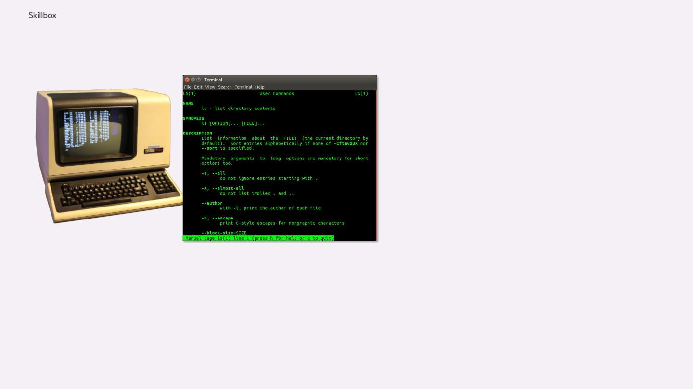
Терминал (terminal)
Терминал. Бесм6 - первая советская супер-эвм. Союз клавиатуры и монитора и стал называться терминалом. Его суть - Имитирует физическое устройство.

Slide 142

Консоль
Консоль - это терминал, встроенный в сам ПК. Сейчас они реализованы програмно. Настроено 6 консолей. Tta . Alt+f1, +f2..f6

Slide 143
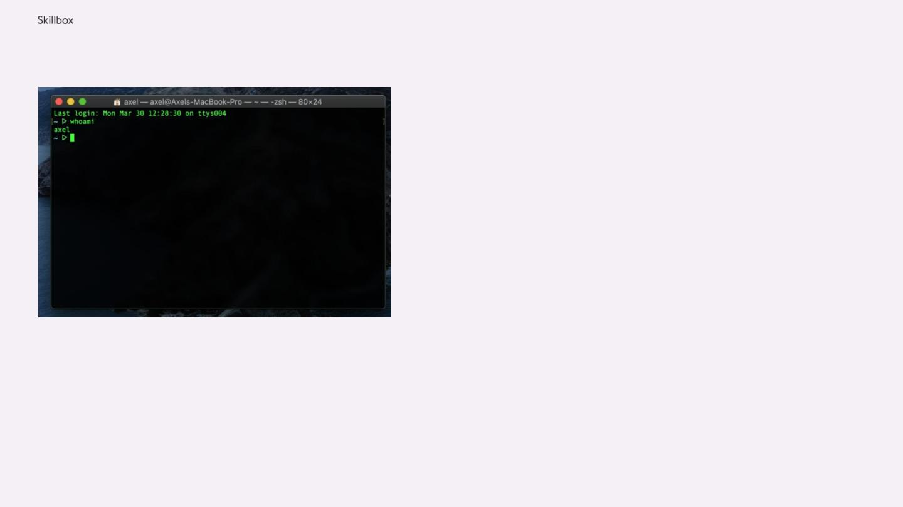
Командная оболочка (shell)
Терминал - удаленный доступ к машине. Консоль - программный компонент самой системы, позволяющий видеть ввод и вывод данных.
Командная оболочка (shell) - это командный интерпретатор используемый в линукс. Можно либо вводить команды ОС, либо запускать скрипты состоящие из списка команд. Оболочка - основной интерфейс, который пользователь видит при входе в систему, позволяющий запускать программы.

Slide 144
Обзор командных
оболочек
Анастасия Полякова
Старший инженер безопасности в «Alibaba cloud»

Slide 145
Цели и задачи урока
Цель: рассмотреть варианты доступных командных оболочек для
ОС семейства Linux, научиться переключаться между оболочками
и осуществлять первичную настройку bash.

Slide 146
Самые популярные
оболочки
● Bourne Shell (sh)
● Bourne Again Shell (bash)
● Debian Almquist shell (dash)
● Z shell (zsh)
● Friendly interactive shell (ﬁsh)

Slide 147
Bourne Shell (sh)
● Дополнение имен файлов
● Автодополнение команд
● Стандартные переменные окружения
● Встроенные управляющие конструкции

Slide 148
Bourne Again Shell (bash)
● Наиболее популярная и широко используемая из всех оболочек
● Все дистрибутивы Linux поставляются по умолчанию с bash
● Расширяет набор функций Bourne Shell
● Присутствует также и в Android

Slide 149
Debian Almquist shell (dash)
● Debian Almquist shell — командная оболочка, намного более
легковесная, чем bash, при этом POSIX-совместимая
● dash занимает очень мало места на диске, но не может
похвастаться богатой функциональностью
● Встречается в Ubuntu

Slide 150
Z shell (zsh)
● Автозавершение строк
● Совместная история команд для всех сеансов оболочки
● Улучшена работа с переменными и массивами
● Редактирование нескольких строк в одном буфере
● Коррекция орфографии и др.

Slide 151
Friendly interactive shell (ﬁsh)
● Подсветка синтаксиса
● Подсветка правильных адресов файлов
● Быстрый поиск по истории
● Веб-конфигуратор
● Особый синтаксис скриптов, для облегчения автоматизации

Slide 152
Базовая навигация в
файловой системе
Анастасия Полякова
Старший инженер безопасности в «Alibaba cloud»

Slide 153
Цели и задачи урока
Цель: познакомиться с внутренней файловой системой Linux
и рассмотреть основные разделы, освоить базовые методы
навигации в системе.

Slide 154
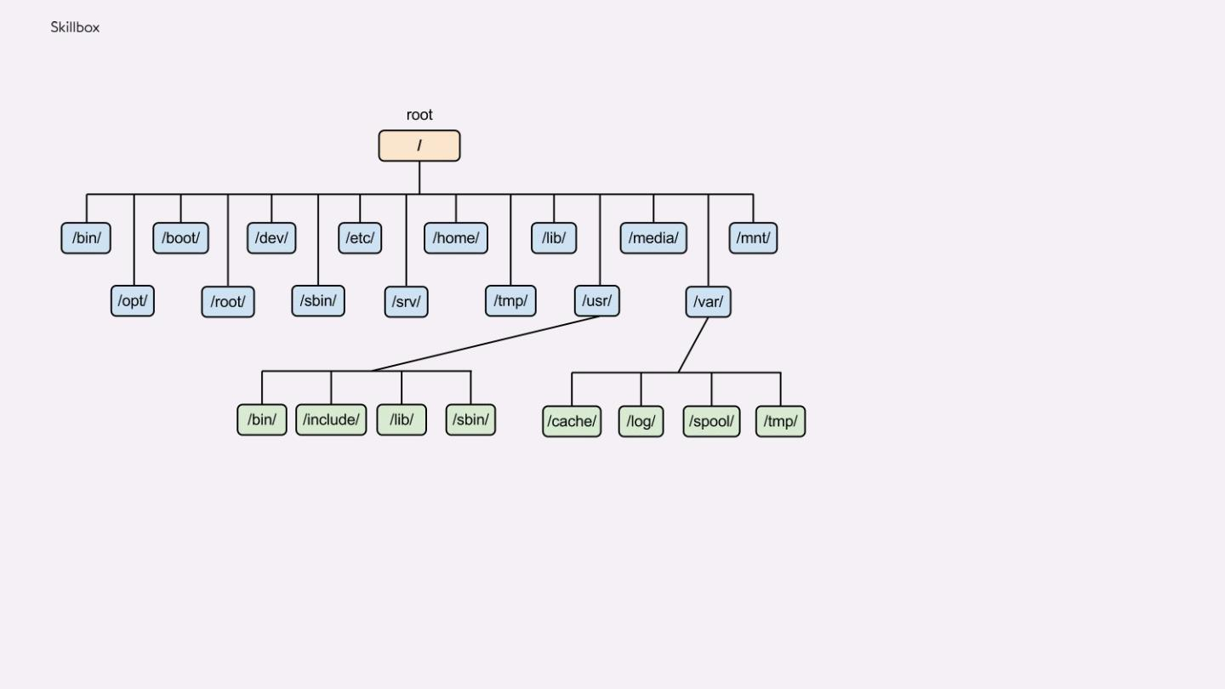
Linux FS

Slide 155
Перенаправление
ввода и вывода.
Формат ошибок
Анастасия Полякова
Старший инженер безопасности в «Alibaba cloud»

Slide 156
Цели и задачи урока
Цель: научиться перенаправлять потоки ввода и вывода,
рассмотреть формат ошибки.

Slide 157
Потоки
● stdin - стандартный ввод (клавиатура) (0)
● stdout - стандартный вывод (экран) (1)
● stderr - стандартная ошибка (вывод ошибок на экран) (2)

Slide 158
Перенаправление
> - вывод в файл с перезаписью
>> - дописать в конец файла
< - использовать файл как поток ввода
2> - направить поток ошибок в файл с перезаписью
2>> - направить поток ошибок в файл и дописать в конец файла
&>ﬁle или >&ﬁle - направить стандартный поток вывода и ошибок в
файл

Slide 159
stderr
● Ошибка пути или имени (no such ﬁle or directory)
● Ошибка типа (Not a directory, Is a directory)
● Ошибка доступа (Permission denied)

Slide 160
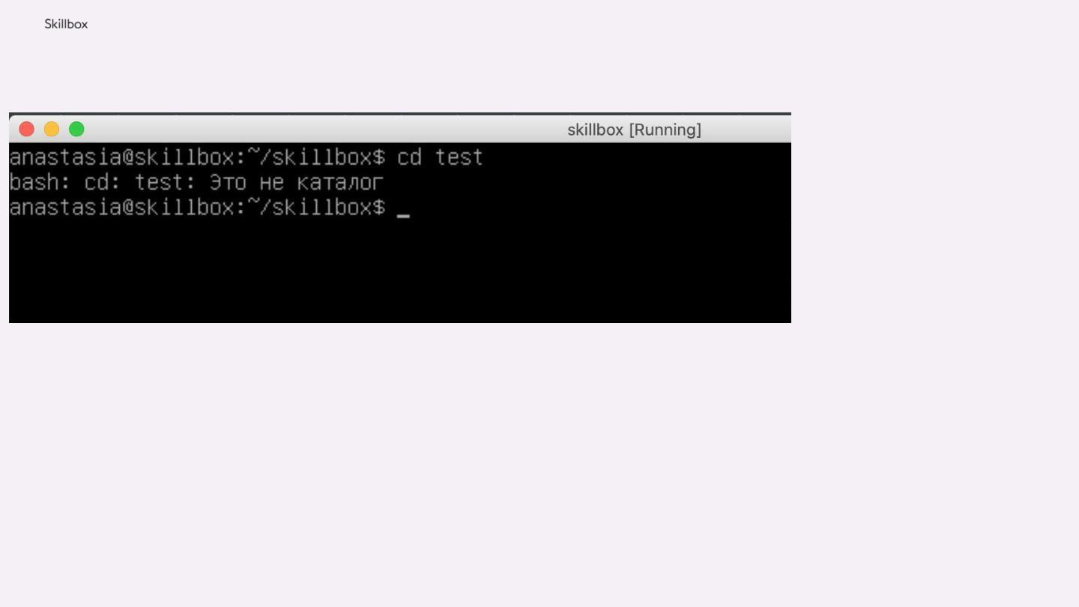
Формат ошибки

Slide 161
Основные команды
работы с файлами
Анастасия Полякова
Старший инженер безопасности в «Alibaba cloud»

Slide 162
Цели и задачи урока
Цель: познакомиться с основными командами bash для
работы с файлами

Slide 163

Утилиты
● mv
● cp
● less and more
● head and tail
● diff
● split

Slide 164
Head (читает первые 10 строк текста и выводит их по стандартному каналу) bigfile
Head -50 bigfile
Tail -20 bigfile (количество строк читаем с конца)
Иногда файлы удобно разбивать на части при копировании или перемещении
Split -b5k bigfile big. (Префикс опиед имя маленьких частей файлов с заданным расширением)
Ls
Cat big.* >restoredbigfile(конкатенация, и вернули файл)
Ls
Diff указываем два файла для сравнения
Diff bigfile big.aa
Diff bigfile restoredbigfile (пустая строка - отличий нет)

Slide 165
Поиск и фильтрация.
Конвейеры
Анастасия Полякова
Старший инженер безопасности в «Alibaba cloud»

Slide 166
Цели и задачи урока
Цель: познакомиться с утилитами grep, ﬁnd и конвейерами

Slide 167
Find
ﬁnd [папка] [параметры] критерий шаблон [действие]
-maxdepth
-depth
-mount
-version
-print
-name
-user
-group
-mtime
-atime
-newer
-size
-type f
-type d

Slide 168

Grep
grep [опции] шаблон [имя файла...]
- c
- i
- l
- n
- v
- w
- e

Slide 169

Конвейер (pipe)
cmd1 | cmd2 | .... | cmdN

Slide 170
Find (папка)(параметры) критерий шаблон (действие).
Maxdepth. Макс глубина поиска под каталогом. Только в текушем - 1.
Depth. Искать сперва в текущем, потом в подкаталогаз
Mount. Только в файлоаой системе поиск
Version. Показывать версиб утилиты find
Print. Выводит аолное имя файла
Type -f. Только файлы ищем
Type -d. Только директории
-name. Поиск по имени
-user. Поиск по владельйу
-group. По группе
Mtime. Поиск по времени модификации файла
Atime. Поиск по дате последнего чтения
Newer
Size. Поиск по размеру
Find (все файлы текущей директории)
Find ./skillbox/ (покажет всё, что найдет)
Find . -name 'big'
Find . -not -name 'big'
Find . -maxdepth 1 -name '*.a*' (все файлы, которые содержат в расширении букву а)
Find . /skillbox/ . /newdir/ -type f -name 'error'

Slide 171
Grep (опции - доп параметры, настройки поиска и вывода) шаблон - рег строка поиска (имя файла). Фильтратор поиска
-с. Подсчитать колиякство вэождений шаблона
-i. Не учитывать регистр
-l. Отобразить только имена фацлоа, в которыз найден шаьлон
-n. Показать номер строки в файле
-v. Выдаввть строки кроме тех что содержат шаблон
-w. Искать шаблон, как слово, окруженное пробелами
-e. Испольщовать регулярные выражения
Grep Artem /etc/passwd
Grep -i 'Artem' /etc/passwd (без учета регистра)
Grep -v artem /etc/passwd (всех пользователей)
Grep -r err /home/artem/ (рекурсивный поиск). Осуществляет поиск по содержисому файлов.
Grep -r -c err /home/artem/ (сколько раз была найдена подстрока)
Grep --color root /etc/passwd (подсветка инфы)
Конвейер (pipe). Однонаправленный канал межпроцессного взаимодействия. Обеспечивает асинхронное выполнение команд
Cmd1 | cmd2 |.....| cmdN
Ls -a /etc | grep host (вернула содержимое всех фацлов, где есть host)
Egrep -w "bin|bash" bigfile (поиск сразу двух строк)
Man wc (узнаем, что делает утилита)
Grep -i sh bigfile | wc -l (сколько раз встречается подстрока)

Slide 172
Устройства в Linux

Slide 173
Имена устройств
Анастасия Полякова
Старший инженер безопасности в «Alibaba cloud»

Slide 174
Цели и задачи урока
Цель: познакомиться с правилами именований устройств в ОС семейства
Linux, рассмотреть информацию об устройствах.

Slide 175
Где находится список
устройств
● /dev (от англ. devices — устройства) — каталог в системах типа UNIX,
содержащий так называемые файлы устройств — интерфейсы работы с
драйверами ядра.
● ls -l /dev

Slide 176
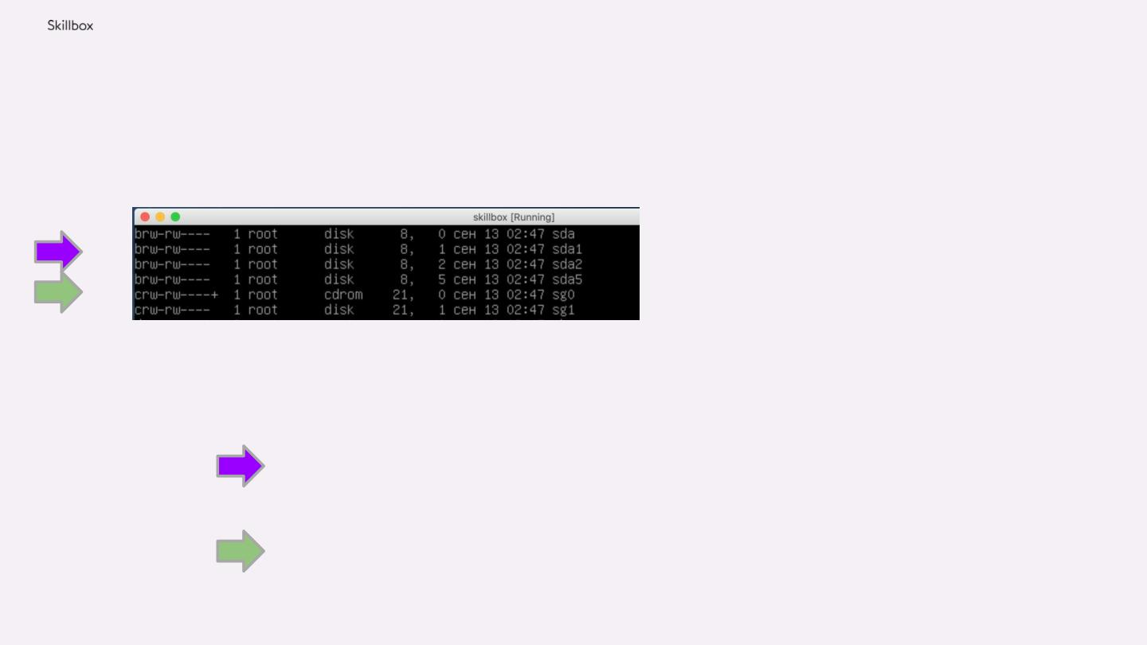
Типы устройств
b — блочное устройство
c — символьное устройство
u — небуферизованное символьное устройство
p — именованный канал
l — ссылка

Slide 177
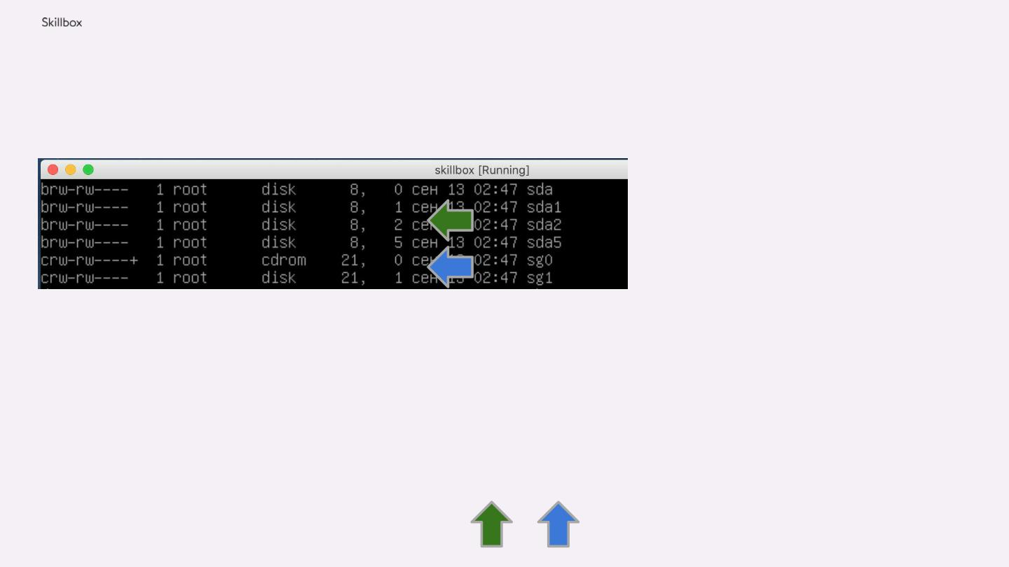
Номера устройств
●
●
Старший номер устройства
Младший номер устройства

Slide 178
Имена устройств
● /dev/sd буква — жёсткий диск
● /dev/sd буква номер — раздел диска
● /dev/sr номер (/dev/scd номер) —
CD-ROM
● /dev/eth номер — сетевые интерфейсы
Ethernet
●
/dev/tty номер — текстовый
терминал
/dev/dsp — звуковой вывод
●
● /dev/random — случайные данные
(псевдоустройство)
● /dev/null — пусто (псевдоустройство)
● /dev/wlan номер — сетевые
интерфейсы Wireless
●
/dev/zero — нулевые байты
(псевдоустройство)
● /dev/lp номер — принтеры
● /dev/video номер — устройства
изображений, камеры

Slide 179
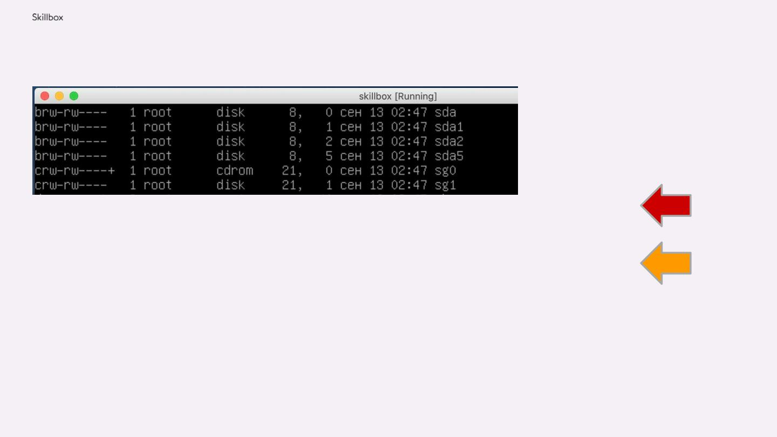
Имена файлов устройств

Slide 180
Список устройств находится в /dev, интерфейсы работы с драйверами ядра
Ls -l /dev|more (смотрим на содержимое)
Типы устройств
B - блочное устройство. Флэшка и жд. Чтение блоками
С - символьное устройство. Обработка посимвольно
U - небуферизованное символьное устройство.
P - именнованый канал. Каналы межпроцессного взаимодействия
I- ссылка.
Номера устройств:
Старший номер устройства
Младший номер устройства
Имена устро1ств
/dev/sd буква — жёсткий диск
● /dev/sd буква номер — раздел диска
● /dev/sr номер (/dev/scd номер) —
CD-ROM
● /dev/eth номер — сетевые интерфейсы

Slide 181
Ethernet
● /dev/wlan номер — сетевые
интерфейсы Wireless
● /dev/lp номер — принтеры
● /dev/video номер — устройства
изображений, камеры
● /dev/tty номер — текстовый
терминал (alt f1 f2 )
● /dev/dsp — звуковой вывод
● /dev/random — случайные данные
(псевдоустройство)
● /dev/null — пусто (псевдоустройство). Может использоааться для перенаправления команд. Когда нужен факт исполнения
● /dev/zero — нулевые байты
(псевдоустройство). Для проверки скорости интернета может понадобиться
Sr0 - единый файл устройств в ЛН.

Slide 182
Файлы устройств в
Linux
Анастасия Полякова
Старший инженер безопасности в «Alibaba cloud»

Slide 183
Цели и задачи урока
Цель: познакомиться с файлами устройств в ОС семейства Linux и их
назначением.

Slide 184
Файлы устройств
Файл устройства (англ. special device ﬁle) — это один из типов файлов в UNIX-
подобной операционной системе. Специальные файлы устройств содержат
данные, необходимые операционной системе для взаимодействия
физическими устройствами.
с

Slide 185
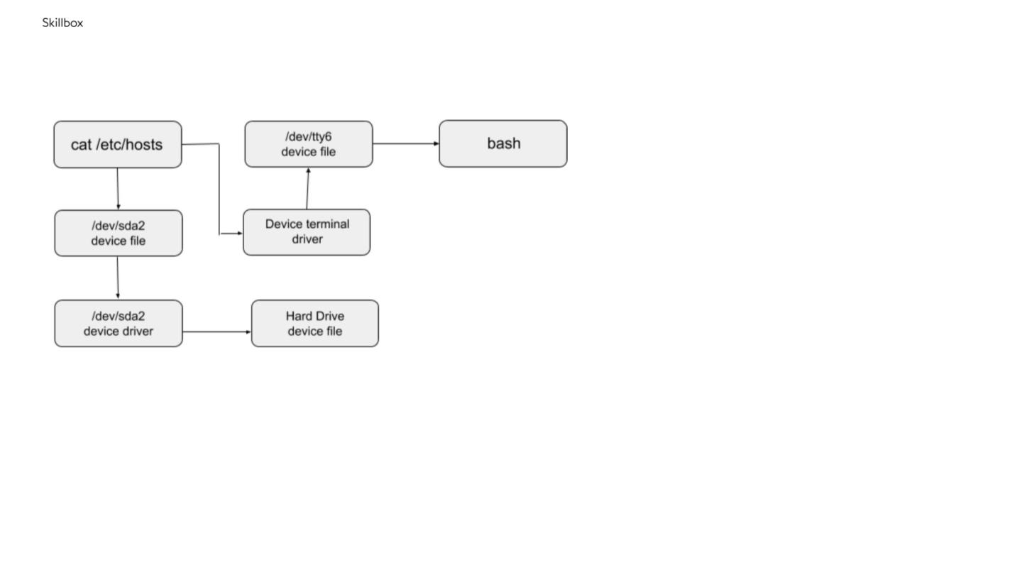
Пример

Slide 186
Файл устройства (англ. special device file) — это один из типов файлов в UNIXподобной операционной системе. Специальные файлы устройств содержат
данные, необходимые операционной системе для взаимодействия с
физическими устройствами.(диски, принтеры, факсы).
Приложение данные в ФУ, обратная передача через ФУ.
☆☆☆☆☆☆☆☆☆☆☆☆☆☆☆☆☆
РАБОТА С УСТРОЙСТВАМИ ЛИНУКС.
Ls -l /dev/tty[0-23]
Who am i
Перенаправление данных. Переходим на вторую консоль. Выпооняем вход в систему. Tty2 вверху.
Echo "Helli!" >/dev/tty1
В первой консоли в итоге покажутся данные.
Enter
Cat /etc/hosts >/dev/tty2
В другой консоли будет вывод
Head -30 /dev/urandom (выводим случайные данные)

Slide 187
Команды:
Dd --help |more (команда, читающая заданное число блоков из файлов)
Od --help |more. Для вывода дампов файлов в разных форматах (двоичным, шестнадцатиричном)
Dd if=/dev/zero bs=512 count=500 | od -c
= определяем файл для чтения
Bs= опред размер блока
Count = сколько мы будем читать
Od - c (чтобы увидеть данные в определенном формате и отформатировать их)
Через ls можно посмотреть и дату создания устройства

Slide 188
Диски и файловые системы

Slide 189
Диски и разделы
Анастасия Полякова
Старший инженер безопасности в «Alibaba cloud»

Slide 190
Цели и задачи урока
Цель: определить, что такое диск и раздел диска, чем они отличаются и как
найти информацию о дисках и разделах в Linux

Slide 191
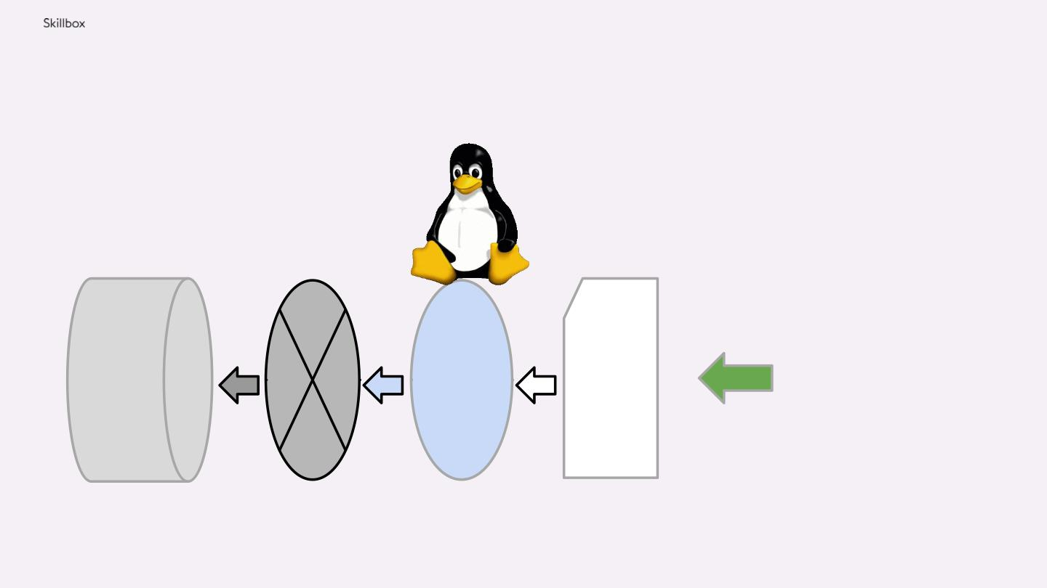
Диск в Linux
ext4
ext4
driver
/dev/sda
/sda
Disk (HDD, SSD)
Filesystem
FS driver
Device file
OS

Slide 192
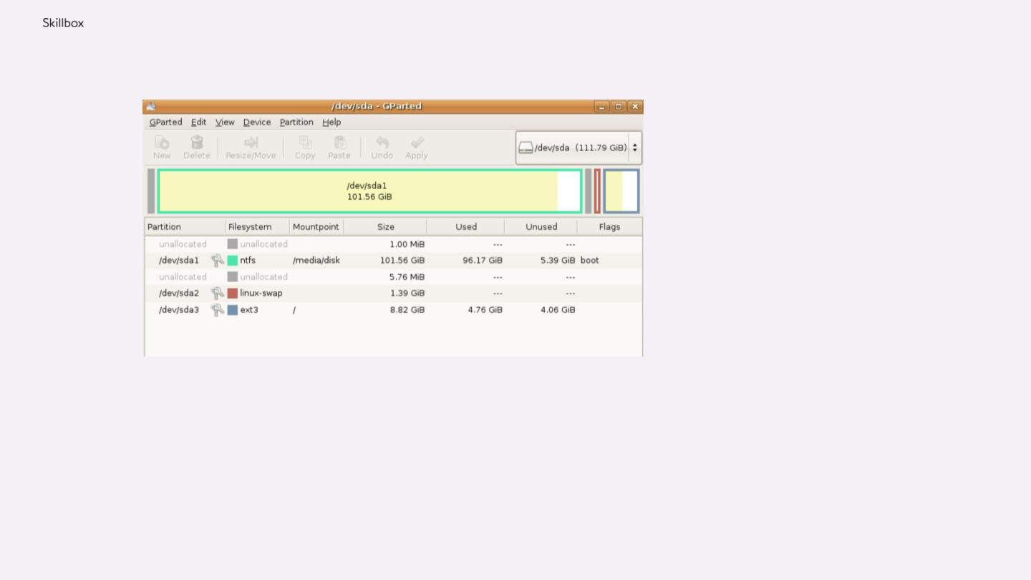
Раздел диска и диск
●
●
Диск
Раздел

Slide 193
Преимущества
использования разделов
●
●
●
на одном жёстком диске можно установить несколько операционных
систем
можно отделить информацию пользователя от файлов операционной
системы
манипуляции с одной файловой системой не сказываются на других
файловых системах

Slide 194
Работа с разделами
диска
Анастасия Полякова
Старший инженер безопасности в «Alibaba cloud»

Slide 195
Цели и задачи урока
Цель: познакомиться с понятием таблицы разделов, процессом
форматирования и рассмотреть доступные утилиты для управления
разделами дисков.

Slide 196
Таблица разделов
●
●
●
Загрузка BIOS/UEFI
Поиск устройства для загрузки
Передача управления устройству загрузки
● Чтение таблицы разделов
●
●
●
Определение раздела, с которого будет производиться загрузка
/boot
Загрузка ОС

Slide 197
Файловая система
● Файловая система — порядок, определяющий способ организации, хранения
и именования данных на носителях информации в компьютерах, а также в
другом электронном оборудовании: цифровых фотоаппаратах, мобильных
телефонах и т. п.
● Файловая система определяет формат содержимого и способ физического
хранения информации, которую принято группировать в виде файлов.

Slide 198
Форматирование
Форматирование диска — программный процесс разметки области хранения
данных носителей информации.
●
●
●
Низкоуровневое форматирование
Разбиение на разделы
Высокоуровневое форматирование.

Slide 199
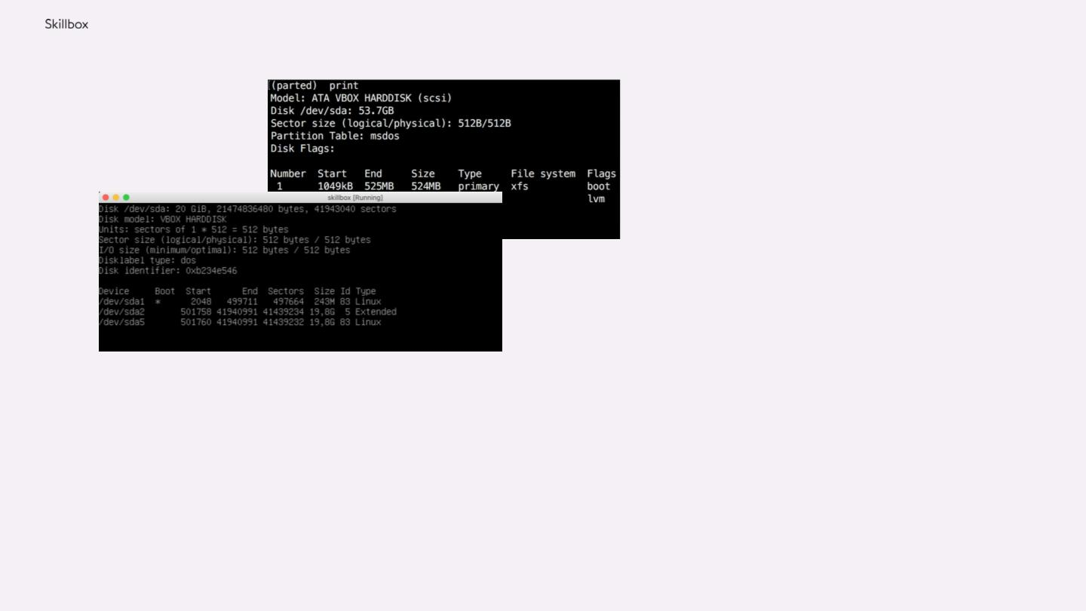
Утилиты
●
●
Parted (>2TB)
Fdisk (<2TB)

Slide 200
☆☆☆☆☆☆☆Диски и разделы
Диск - физический накопитель, имеющий объем памяти и отформатирован в фс. /sda
Раздел - определенная часть объема. Часть долговременной памяти ЖД, выделенная для удобства работы и состоящая из смежных блоков.
ФС - ext4
Фс драйвер - ext4driver
ФУ - /dev/sda
Форматирование диска - это программный процесс разметки области хранения данных электронныз носителей информации.
ОС.
От нижнего к высшему.
Утилита GParted. В ней и делятся разделы.
Преимущества
использования разделов
● на одном жёстком диске можно установить несколько операционных
систем
● можно отделить информацию пользователя от файлов операционной
системы
● манипуляции с одной файловой системой не сказываются на других
файловых системах

Slide 201
Получение инфы о дисках и разделах
Команда:
Df -h (неполная инфа)
Lsblk (вся инфа о диске в sda)
Ls -l /dev |grep sda (кол-во дисков и их разделах, инфа о них)
■■■■■■■■Работа с таблицей разделов. ТР.
ТР - это форма организации хранения информации по разделам диска.
Таблица разделов. Упрощенная схема загрузки компа:
● Загрузка BIOS/UEFI
● Поиск устройства для загрузки
● Передача управления устройству загрузки
● Чтение таблицы разделов
● Определение раздела, с которого будет производиться загрузка
● /boot
● Загрузка ОС
Если мы создали раздел, то пока он к работе не готов.

Slide 202
Файловая система
Файловая система — порядок, определяющий способ организации, хранения
и именования данных на носителях информации в компьютерах, а также в
другом электронном оборудовании: цифровых фотоаппаратах, мобильных
телефонах и т. п.
● Файловая система определяет формат содержимого и способ физического
хранения информации, которую принято группировать в виде файлов.
От ФС зависит макс размер файла и набор его атрибутов. Драйверы организуют файлы и каталоги, позволябт получить инфу о накопителе. Чтобы сделать ЖД доступным для работы, его нужно отформатировать.
Форматирование
Форматирование диска — программный процесс разметки области хранения
данных носителей информации.
● Низкоуровневое форматирование - это базовая разметка области хранения данных, к-я вып-ся на заводе изготовителя. Создаются треки дорожки и секторы.
● Разбиение на разделы. Объем винчестера разбивается на логические диски, sda1, sda2. Утилитами или службами ОС осущ.
● Высокоуровневое форматирование. Записывает логические уструктуры ответственные за правильное хранение файлов. Быстрое и полное. При быстром - перезаписываются лишь таблицы ФС. При полном - исправляются проблемы в ЖД. После формата в ФС, ОС получают инфу о драйвере, который дб загружен на ОС.
В процессе форматирования может исправляться целосность диска.
Утилиты для работы с дисками:
● Parted (>2TB). Легкое управление разделами диска с ФС. Может потребовать доп установки.
● Fdisk (<2TB). Создание разделов на диске, разбиение, удаление разделов и создание новых. Они имеются во всех ОС.

Slide 203

Старший инженер безопасности в «Alibaba cloud»

Slide 204
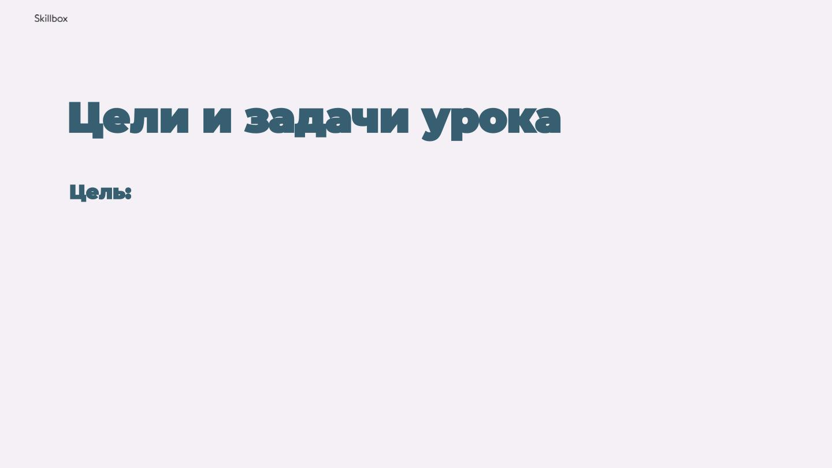
рассмотреть принципы работы утилиты parted на
примере создания раздела и форматирования ﬂash
накопителя

Slide 205
Проверка диска
Анастасия Полякова
Старший инженер безопасности в «Alibaba cloud»

Slide 206
Цели и задачи урока
Цель: познакомиться с утилитами для проверки и
восстановления файловой системы

Slide 207
■■■■■■■■Работа с диском. Создание раздела и форматирование.
Пустая флешка.
В настройках
В портах
Usb
Кнопка + и выбираем его из списка
Включить usb-контроллер
Запускаем VM
Sudo fdisc -l |more (fdisc показывает все разделы)Dev sdb - наша флешка
Q
Df -T (видим всп диски примонтированные к системе)
Umount - отмнотируем флешку
Sudo apt install parted (установка parted)
Sudo parted /dev/sdb (указываем диск с к-м будем работать)
Help
Print
Создаем лейбл для раздела
Help mklabel
Mklabel msdos
Yes

Slide 208
Print
Help mkpart (создание раздела)
Mkpart
Primary
Ext4
0%
-1s (-1 будет форматировать, s -до сектора)
Print
Quit
Sudo mkfs.ext4 /dev/sdb1 (mkfs - утилита для форматирования, ехт4 - фс; путь)
Yes
Sudo fdisk -l |more
Чтобы убедиться в использовании драйверов системой для флешки, нужно примонтировать устр-во
Sudo mount /dev/sdb1 /mnt (раздел/точка монтировария)
Cd /mnt (пепеход в точку монтирования)
Ls
Sudo nano создаем файл
Hey flash
Ls -l
Удачная запись файла говорит о тлм, что он готов работать
Чтобы отмнотировать влеш накопитель нужно вернуться домой
Cd
Потом отмонтируем
Sudo umount /dev/sdb1
Теперь устройство можно безопасно извлечь.
Примонтируем, записываем файл с нано, отмонтируем, извлекаем.

Slide 209
Утилиты для проверки файловой системы и восстановления файловой
системы
Штатные утилиты
FDISK
Описание
Чаще всего используется команда fdisk, которая показывает доступные на
другом компьютере диски и разделы.
Эта утилита предустановлена в системе.
Синтаксис
Чтобы посмотреть список доступных дисков и разделов используйте sudo fdisk
опции.
Опции
● a — включить или выключить флаг boot для раздела;
● d — удалить раздел;
● F — показать свободное место;
● l — вывести список известных типов разделов;
● n — создать новый раздел;
● p — вывести таблицу разделов;
● t — изменение типа раздела;
● i — вывести информацию о разделе;
● I и O — записать или загрузить разметку в файл сценария sfdisk;

Slide 210
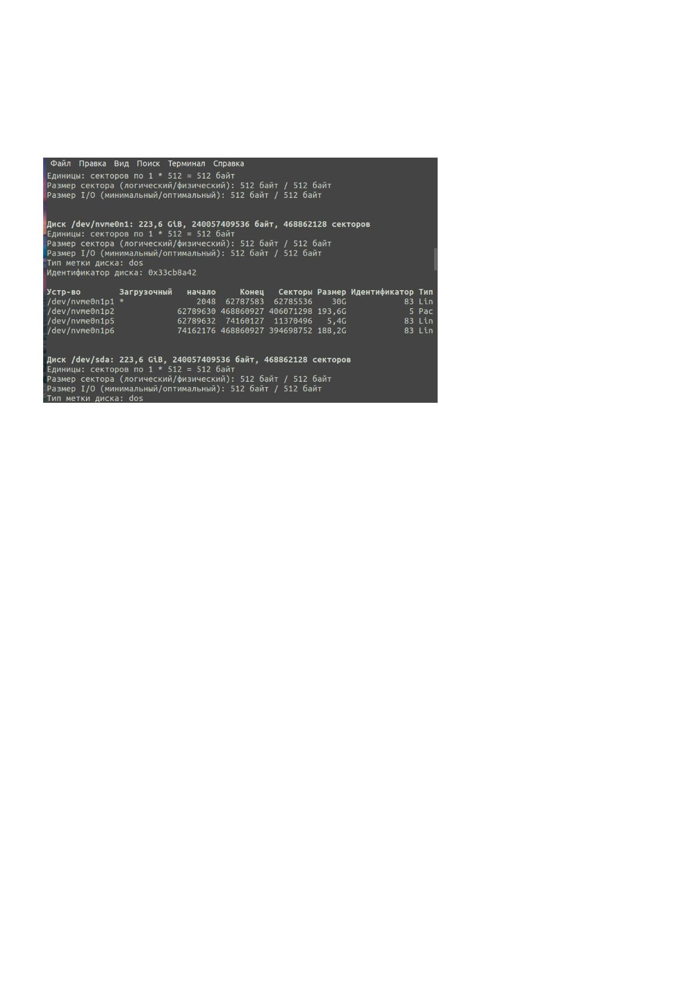
● w — записать новую таблицу разделов на диск;
● q — выйти без сохранения;
● g — создать пустую таблицу разделов GPT;
● o — создать пустую таблицу разделов MBR.
Запуск sudo fdisk -l
Вывод
Утилита покажет все блочные устройства. На снимке /dev/sda — это обычный
жёсткий диск, а /dev/nvme0n1 — накопитель. Созданные ядром устройства
/dev/loop* лучше не трогать.

Slide 211
Утилита badblocks
Утилиту badblocks используют, чтобы найти битые секторы или блоки, то есть
повреждённые ячейки, которые больше не работают. Файловая система может
записать в них данные, но прочитать их очень сложно, поэтому вы можете
потерять их.
Синтаксис
Найти битые секторы или блоки можно при помощи синтаксиса $ sudo badblocks
опции /dev/имя_раздела_диска
Опции
● -e — указать количество битых блоков, после которого не нужно
продолжать тест;
● -f — выполнить тесты без смонтированных систем при подходящей
файловой системе. По умолчанию утилита пропускает тест с
помощью чтения или записи;
● -i — передать список найденных битых секторов, чтобы не проверять
их снова;
● -n — использовать безопасный тест чтения и записи. Во время теста
данные не стираются;
● -o — записать обнаруженные битые блоки в указанный файл;
● -p — определить количество проверок, по умолчанию проводится
только одна;
● -s — показать прогресс сканирования раздела;
● -v — открыть максимально подробный режим;

Slide 212
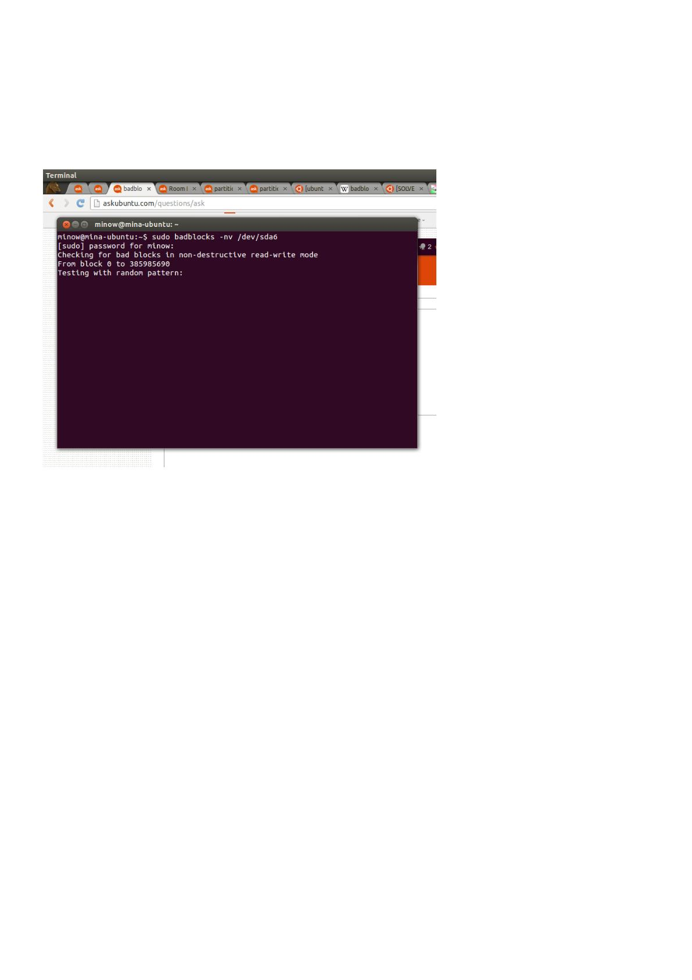
● -w — выполнить тест с помощью записи. На каждый блок
записывается последовательность байт,
хранились там раньше, стираются.
а
данные, которые
Запуск sudo badblocks -v /dev/sda2 -o ~/bad_sectors.txt
Команда запустит проверку диска. Это безопасно.

Slide 213
После проверки сообщите файловой системе о битых блоках, чтобы не
записывать в них данные. Для этого используйте утилиту fsck.
Утилита fsck
Чтобы восстановить файловую систему Linux проверьте каждый блок файловой
системы и найдите повреждённые секторы. Для этого используйте утилиту fsck.
Синтаксис
Примените следующий синтаксис $ fsck [опции] [опции_файловой_системы]
[раздел_диска]
Опции
● -l — не выполнять другой экземпляр fsck для жёсткого диска, пока
текущий не завершит работу. Для SSD параметр игнорируется;
● -t — задать типы файловых систем, которые нужно проверить.
Необязательно указывать устройство, можно проверить несколько
разделов одной командой, отметив нужный тип файловой системы.
Например, ext4 или её опции в формате opts=ro. Утилита
просматривает все файловые системы, подключённые в fstab.
Проверка раздела проводится по указанному типу;
● -C — показать прогресс проверки файловой системы;
● -M — не проверять, если файловая система смонтирована;
● -N — ничего не выполнять, показать, что проверка завершена успешно;
● -R — не проверять корневую файловую систему;
● -T — не показывать информацию об утилите;
● -V — показать максимально подробный вывод.
● -A — проверить все файловые системы из /etc/fstab. Применяются
параметры проверки файловых систем, указанные в /etc/fstab, в том
числе и приоритетность. В первую очередь проверяется корень.
Обычно используется при старте системы;

Slide 214
Опции для работы с файловой системой
● -a — исправить ошибки, обнаруженные во время проверки. Опция
устаревшая, не рекомендуем использовать её;
● -n — проверить файловую систему, ничего не исправлять;
● -r — спрашивать перед исправлением каждой ошибки (по умолчанию
для файловых систем ext);
● -y — эквивалент -a, разрешать исправление ошибок;
● -c — искать и заносить в чёрный список все битые блоки на жёстком
диске. Доступно только для ext3 и ext4;
● -f — принудительно проверить файловую системы, даже чистую по
журналу;
● -b — задать адрес суперблока, если основной повреждён;
● -p — современный аналог опции -a, проверить систему и
автоматически исправить ошибки.
Запуск утилиты на примере восстановления системы sudo fsck -y /dev/sda1

Slide 215
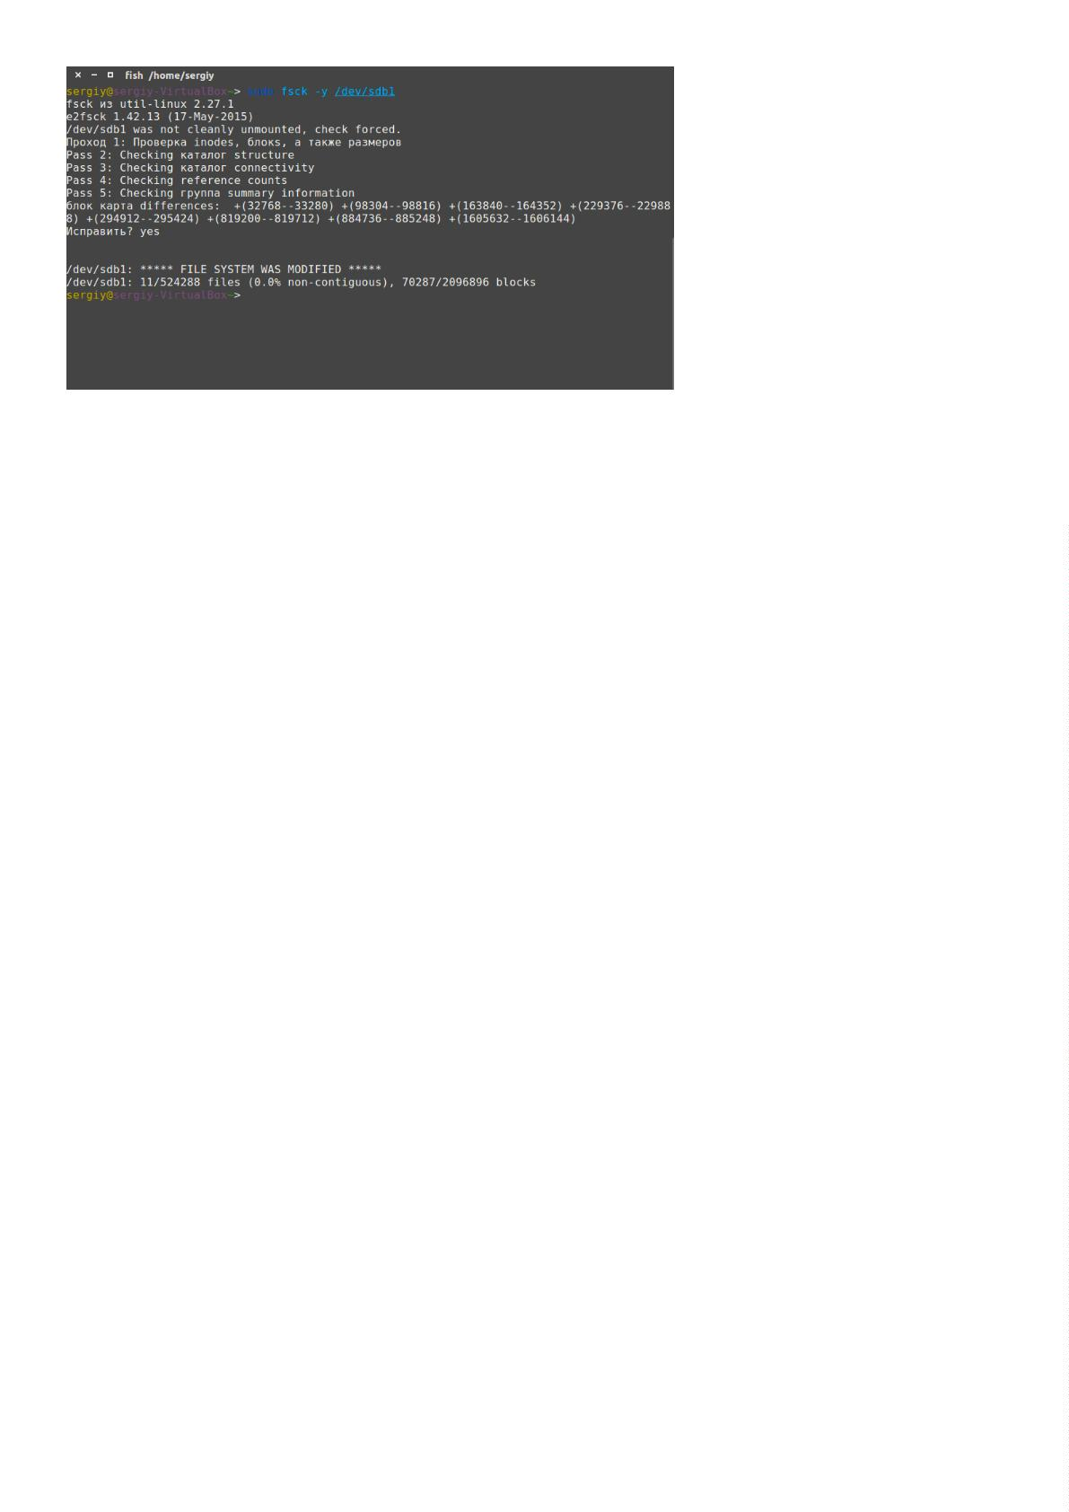
Команда попробует восстановить файловую систему с проверкой всех
каталогов.
Нештатные утилиты
Установка утилиты, которая НЕ входит в стандартный набор операционной
системы Linux. Это дополнительный инструмент.
Проверка диска утилитой smartmontools
Smartmontools — это набор служебных программ для управления и
мониторинга компьютерных систем хранения данных с использованием
системы технологии самоконтроля, анализа и отчётности. Система встроена в
большинство современных жёстких дисков.
Установка
Обязательно используйте sudo apt get update
Вставьте одну из команд в терминал:
apt -y install smartmontools ИЛИ sudo apt install smartmontools

Slide 216
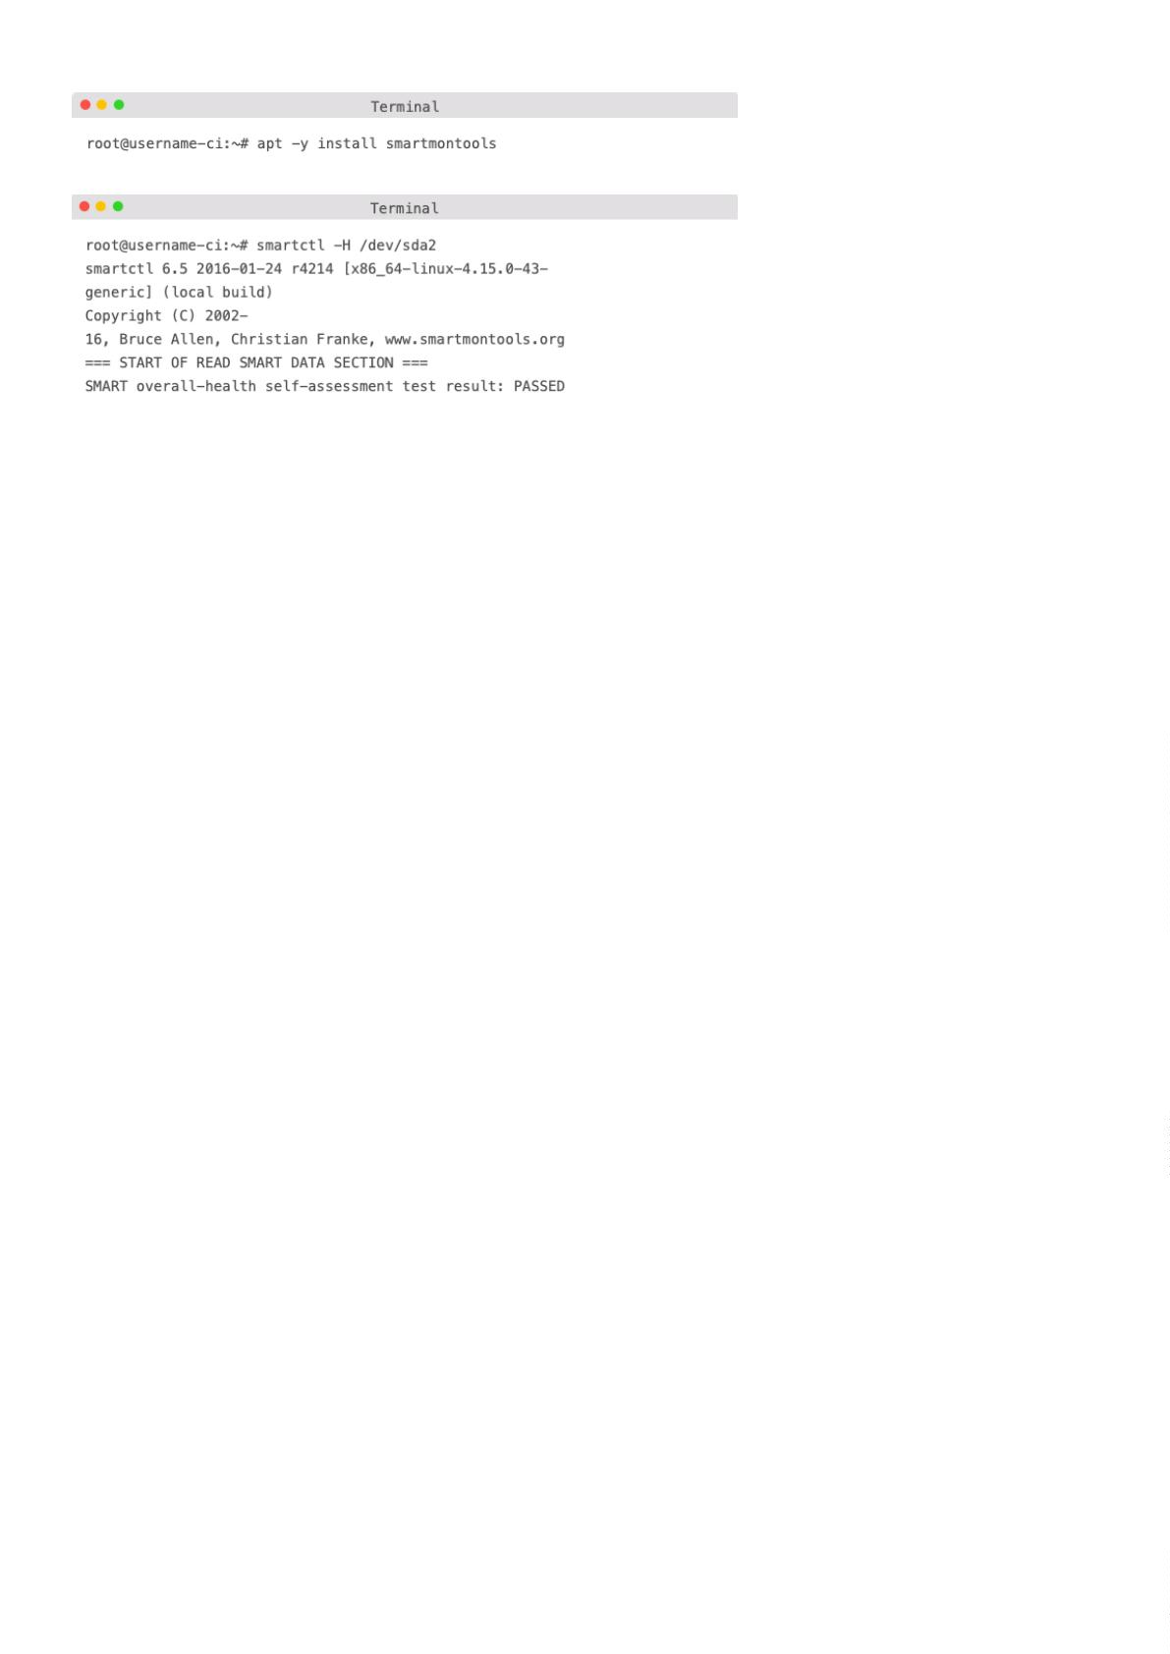
Запуск проверки диска
smartctl -H /dev/sda2
Готово!
FAQ
Что нужно знать:
1. Перед установкой любой утилиты выполните команды:
● sudo apt-get update — загрузить и «обновить» списки пакетов из
репозиториев, чтобы получить информацию о новейших версиях
пакетов и их зависимостях.
3. Если утилита не сработала (не запускается или выдаёт ошибку при
запуске), проверьте её синтаксис. При обновлённой системе и верном
синтаксисе утилиты должны работать исправно.
● sudo apt-get upgrade — обновить все устаревшие пакеты системы
до последних версий.
Команды нужно выполнить именно в таком порядке.
2. Без последних обновлений новые утилиты могут устанавливаться с
ошибками или не устанавливаться совсем.

Slide 217
Устройство файловых систем

Slide 218

Введение в файловые
системы
Анастасия Полякова
Старший инженер безопасности в «Alibaba cloud»

Slide 219
Цели и задачи урока
Цель: познакомиться с устройством файловой системы и ее связью с
дисковым пространством в Linux на примере ext3 и ext4

Slide 220
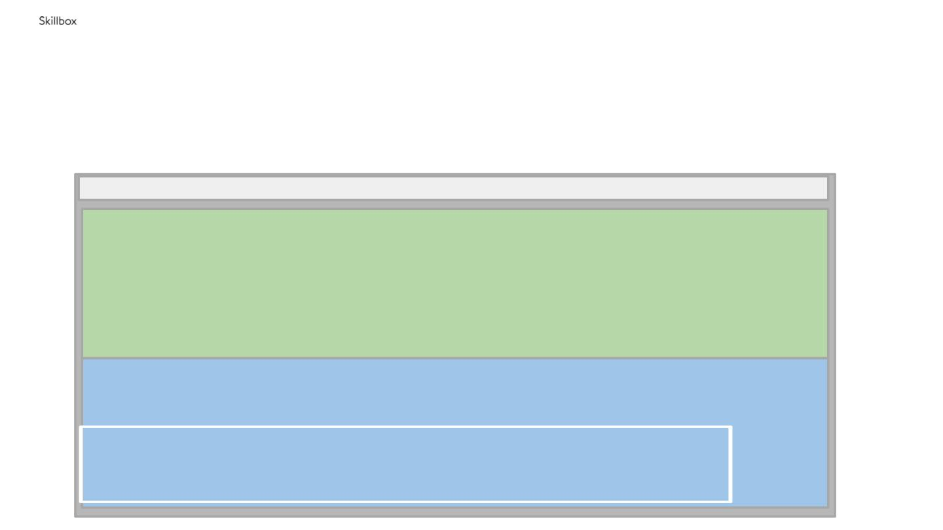
Ext3 в Linux
Boot record
-- Block group 0 --
superblock
Суперблок
group descriptors
block bitmap
inode bitmap
inode table
Дескриптор группы
Карта свободных блоков
Карта свободных inode
Массив inode (сведения о файлах)
Блоки данных (файлы, каталоги)
data blocks
-- Block group 1 --
Копия суперблока
group descriptors backup Копия дескриптора группы
superblock backup
--Block group N--
block bitmap
inode bitmap
inode table
data blocks
Карта свободных блоков
Карта свободных inode
Массив inode (сведения о файлах)
Блоки данных (файлы, каталоги)

Slide 221
Журналирование
●
●
Журналируемые файловые систем
Нежурналируемые файловые системы
Журналы в ext3(4)
●
●
●
Обратная запись (writeback)
Упорядочивания (ordered)
Полное журналирование (journal)

Slide 222
Ext - стандартная ФС в Линукс.
Procfs - о процессах
Cicfs - о ядре
Tmpfs - временные файлы
Ext3 в Linux
Boot record
-- Block group 0 --
superblock Суперблок. Хранит метаданные о ФС, кол-во блоков, файлов, тип, состояние, вркмя последнего монтирования.
group descriptors Дескриптор группы. Является своего рода оглавлением, к-е содержит инфу о расположении карты свободных блоков, карта свободных инод (аналог суперблока о файле)
block bitmap Карта свободных блоков
inode bitmap Карта свободных inode
inode table Массив inode (сведения о файлах)
data blocks Блоки данных (файлы, каталоги)
-- Block group 1 --
superblock backup Копия суперблока
group descriptors backup Копия дескриптора группы
block bitmap Карта свободных блоков
inode bitmap Карта свободных inode
inode table Массив inode (сведения о файлах)
data blocks Блоки данных (файлы, каталоги)

Slide 223
Диск на разделы, а разделы - на группы блоков равного раздела. Кол-во групп зависит от емкости Физ накопителя.
Бекапы. 0.1.3.5.7.
Как обеспечивается надежность работы?
Журналирование.
● Журналируемые файловые систем. Ведут учеты. Можно использовать инфу журнала для восстановления ФС.
● Нежурналируемые файловые системы
Журналы в ext3(4).
● Об ратная запись (writeback). В журнал вносится только общая информация
● Упо рядо чива ния (ordered). В журнал вносятся только метадананные, но перед записью на диск.
● Пол ное жур налиро вание (journal). Вносятся и общая инфа и метаданные и данные о файле.
Утилиты о сборе инфы об ОС.
Sudo apt install sleuthkit
Инфа о группе блоков:
Sudo fsstat /dev/sda1 |more
Df -h (вывод ФС)
Sudo fsstat /dev/mapper/skillbox--vg--root

Slide 224
Inodes
Анастасия Полякова
Старший инженер безопасности в «Alibaba cloud»

Slide 225
Цели и задачи урока
Цель: познакомиться с понятием индексного дескриптора и определить
его назначение, рассмотреть различия индексного дескриптора в ext3 и
ext4

Slide 226
Inode
●
●
Индексный дескриптор — это структура данных в традиционных для ОС
Linux файловых системах (ФС), таких как UFS, ext4, ext3, etc
В этой структуре хранится метаинформация о стандартных файлах,
каталогах или других объектах файловой системы, кроме непосредственно
данных и имени.

Slide 227
Inode ext3
i_mode
i_uid
i_size
i_atime
i_ctime
Формат представления
UID пользователя
Размер файла в байтах
Время последнего доступа к файлу
Время создания файла
i_block
Ссылки на первые 12 блоков файла
1x INDIRECT BLOCK
2x INDIRECT BLOCK
i_iblock
i_2iblock
i_3iblock
3x INDIRECT BLOCK
i_generation Поколение файла (используется NFS)
i_mtime Время модификации файла
i_dtime
i_gid
i_ﬁle_acl
i_dir_acl
i_faddr
i_osd2
ACL файла
ACL директории
Положение последнего фрагмента
Структура, зависящая от ОС
Время удаления файла
GID группы
i_links_count Количество ссылок на файл (0 —
файл удален)
i_blocks
файлу
i_ﬂags
i_osd1
Количество блоков, принадлежащих
Различные флаги
Значение, зависящее от ОС

Slide 228
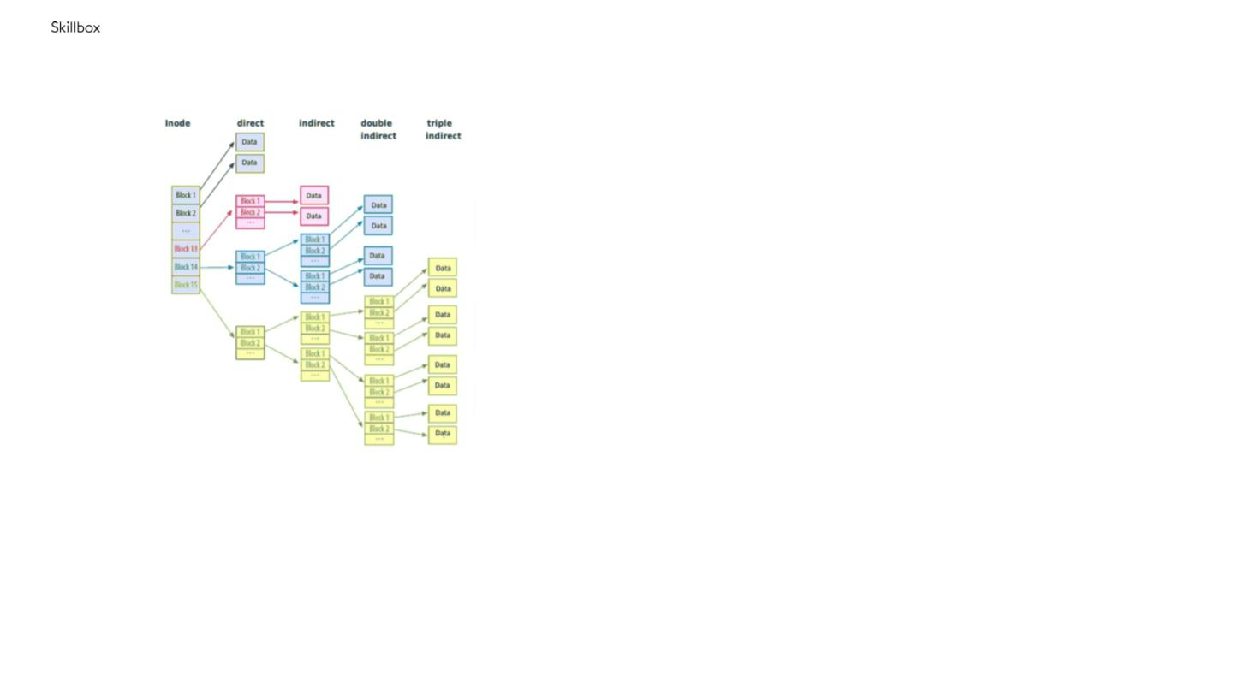
Блоки адресации ext3

Slide 229
Изменения Inode ext4
●
●
●
●
●
●
●
Inode size 256 байт (128 в ext3)
Метка времени с точностью до наносекунды (до секунды в ext3)
Счетчик изменений файла для NFS
Версия inode
Контрольная сумма inode
48-битный номер inode (32 бита в ext3)
Новая адресация блоков - экстенты

Slide 230
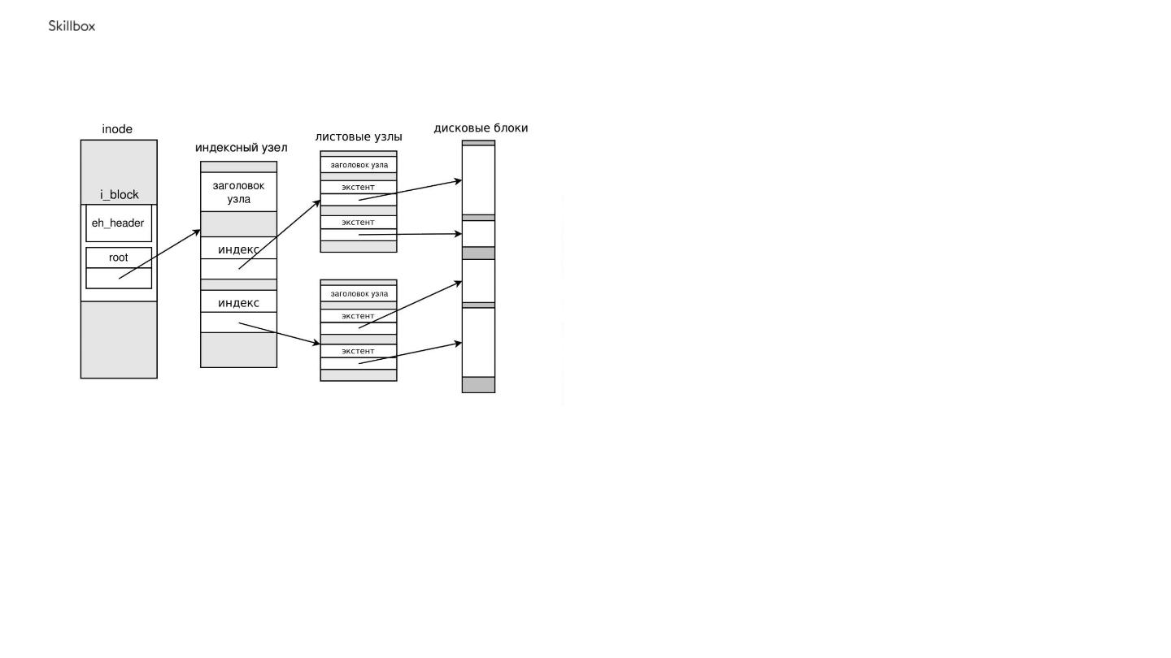
Блоки адресации ext4

Slide 231
Inode
● Индексный дескриптор — это структура данных в традиционных для OC
Linux файловых системах (ФC), таких как UFS, ext4, ext3, etc
● В этой структуре хранится метаинформация о стандартных файлах,
каталогах или других объектах файловой системы, кроме непосредственно
данных и имени.
.Хранит все данные, кроме его имени и содержимого. Имя хранится в структурах каталогов
Inode ext3
i_mode .Формат представления. Включает 3 бита опред тип объекта. 3 бита особых признаков и 9 бит прав доступа
i_uid .UID пользователя
i_size .ȃазмер файла в байтах
i_atime .Время последнего доступа к файлу
i_ctime .Время создания файла
i_mtime .Время модификации файла
i_dtime .Время удаления файла
i_gid .GID группы
i_links_count .Количество ссылок на файл (0 —файл удален)
i_blocks .Количество блоков,принадлежащих файлу
i_flags. различные флаги

Slide 232
i_osd1 Значение, зависящее от ФС
i_block .Ссылки на первые 12 блоков файла. Хранятся в теле инода. 32 битное тело блока. Блоки могут переадресовать до 38 кб данныз.
i_iblock. 1x INDIRECT BLOCK
i_2iblock. 2x INDIRECT BLOCK
i_3iblock. 3x INDIRECT BLOCK
i_generation Поколение файла (используется NFS)
i_file_acl .ACL файла
i_dir_acl .ACL директории
i_faddr. Положение последнего фрагмента
i_osd2. Структура, зависящая от ОС
Блоки адресации ext3
1 дескриптор вбирает в себя 15 блоков. Он может вбирать в себя миллиарды блоков. В ext3 макс размер тома до 3 тб. А файла до 16 гб.
В ext4 были внесены изменения.
Изменения Inode ext4
● Inode size 256 байт (128 в ext3)
● Метка времени с точностью до наносекунды (до секунды в ext3)
● Счетчик изменений файла для NFS
● Версия inode
● Контрольная сумма inode
● 48-битный номер inode (32 бита в ext3)
● Новая адресация блоков - экстенты. Экстенты определябт непрерывный участок. В 1 дескрипторе могут храниться 4 экстента. Макс размер файла - 16 террабайт.
Вывести инфу о инодах.
Ls -li bad.txt
Номер в начале - индексный дескриптор
Stat bad.txt

Slide 233
Файловая система,
каталог и файл
Анастасия Полякова
Старший инженер безопасности в «Alibaba cloud»

Slide 234
Цели и задачи урока
Цель: познакомиться с понятием и структурой каталога в Linux. Определить
общую схему работы файловой системы

Slide 235
Каталог в Linux
Каталог — директория, папка — объект в файловой системе, упрощающий
организацию файлов.
Представляет из себя список вида "имя файла" - "inode"

Slide 236
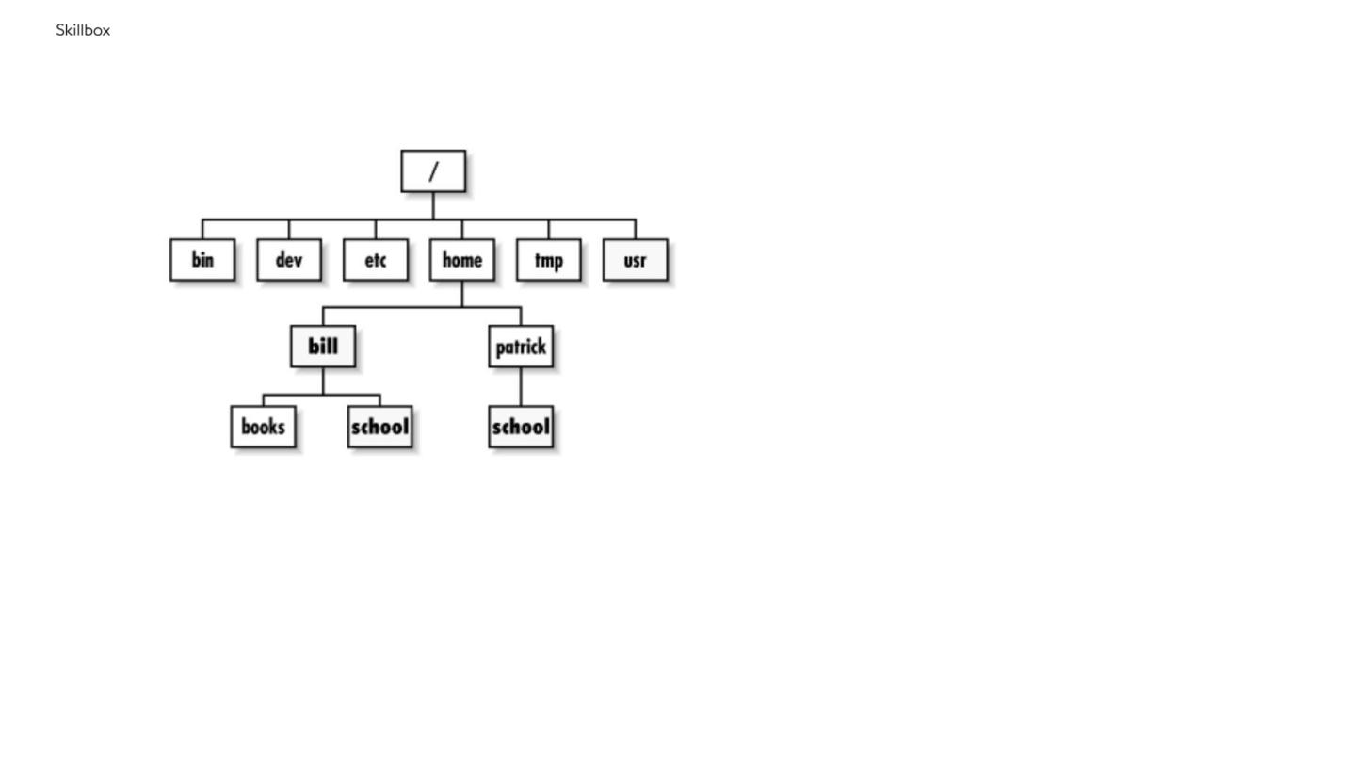
Дерево каталогов в Linux

Slide 237
Каталог
● inode
inode
● rec_len
● name_len
● ﬁle_type
● name
Длина данной записи
Длина имени файла
Тип файла
Имя файла

Slide 238

Как это работает
Формат
i_mode
представления
i_uid
UID пользователя
●
●
i_block
Ссылки на первые
12 блоков файла
inode
rec_len
данной записи
name_len
inode
Длина
i_iblock
i_2iblock
BLOCK
●
1x INDIRECT BLOCK
2x INDIRECT
Длина
имени файла
●
ﬁle_type
name
Тип файла
Имя файла
Раздел
inode
Каталог

Slide 239
Восстановление
удаленных файлов
Анастасия Полякова
Старший инженер безопасности в «Alibaba cloud»

Slide 240
Цели и задачи урока
Цель: научиться находить информацию об удалённых файлах, создавать
копию журнала и использовать её для восстановления

Slide 241
При удалении файла разрушается связь между именем файла и его индексным дескриптором. Блоки помеяаются как свободные.
Sudo apt install ext4magic
1. Безудачный вариант спасения.
Монтируем
Sudo mount /dev/sdb1 /mnt
Sudo nano
Hello!
Test10
Sudo nano
Test20
Sudo cp test10 test20 /mnt
Cd /mnt
Sudo rm test10 test20
Ls
Тут делаем копию журнала
Cd
Sudo init 3
Sudo /sbin/debugfs -R "dumр <8> /home/artem/sdb1.journal" /dev/sdb1
Sudo umount /dev/sdb1

Slide 242
Init 3 - переход в режим безграфической оболочки.
Debugfs - утилита, которую мы выщываем для создания дампа слепки журнала ФС, после чего мы указываем, что мы хотим создать слепок ФС в нашей домашней дирректории с именем sdb1.journal и слепок чего мы хотим сделать
После чего отмнотировали флешку, нужно делать быстро
Sudo ext4magic /dev/sdb1 -f /
Чьи имена заключены в треугольные скобки - удаленные файлы.
Date -d "-10minutes" +%s (выводим метку времени, нужно её записать)
Sudo ext4magic /dev/sdb1 -H -a 161038495 |more (цифры - временнвя метка)
При удалении файла, в его индексном дескрипторе d__time Histogram проставляется число и время его удаления.
Sudo ext4magic /dev/sdb1 -a <метка времени> -f / -l (смотрим на файловые повреждения и видим, что связь между именем и инодом - разрушена)
Sudo ext4magic /dev/sdb1 -a <метка времени> -f / -j sdb1.journal -r
Указываем устройство отмонтированной флешки, затем после аргумента -а указываем метку времени, после ключа -f мы указываем корневой каталог, после -j указываем путь к дампу журнала, который мы создали.
Не смогли восстановить файлы. Попадают в рековери.дир
Sudo cat RECOVERDIR/test10
Не файла и пути - ничего восстановить не удалось
2. Удачный вариант восстановления.
Sudo ext4magic путь к флехе -a метка -f / -l
Ls
Sudo ext4magic путь к флешке -a метка времени -f / -j журнал -r.

